Slide 1
26 февраля 2019 г
Отчет
Главы Администрации Волочаевского сельского поселения за 2018 год

Slide 2
При осуществлении своей деятельности администрация Волочаевского сельского поселения руководствуется
Федеральным законом от 06 октября 2003 года № 131-ФЗ «Об общих принципах организации местного самоуправления в Российской Федерации»,
Уставом Волочаевского сельского поселения, Регламентом администрации сельского поселения.

Slide 3
Задачи
• исполнение бюджета поселения;
• обеспечение бесперебойной работы учреждений культуры,
• благоустройство территорий населенных пунктов, обеспечение жизнедеятельности поселения.

Slide 4
Структура Администрации Волочаевского сельского поселения
Глава Администрации Волочаевского сельского поселения
Ведущий специалист по вопросам правовой, кадровой, архивной работы-1ед.
Инспектор по вопросам пожарной безопасности и ЧС, -0,5 ед.
Заведующий сектором (начальник сектора) - вопросы формирования, исполнения бюджета- 1 ед.;
Главный бухгалтер администрации -1 ед.;
Специалист первой категории -социально -экономическое прогнозирование, муниципальная статистика – 0,5 ед.
Специалист первой категории по вопросам имущественных и земельных отношений - 1 ед.;
Специалист первой категории по вопросам муниципального хозяйства, благоустройства,- 1 ед.;
Инспектор ВУС -0.4 ед.

Slide 5

В 2018 году поступило 3 письменных заявления.
43 жителя принято лично Главой администрации поселения.
Граждане обращались в администрацию поселения по поводу оформления документов на получение субсидии, льгот, по вопросам электроснабжения, оформления домовладений и земельных участков в собственность и т.д.

Slide 6

Справки, нотариат
Выдано 583 справки, совершено 117 нотариальных действий

Slide 7
Нормотворческая деятельность
Принято 273 нормативных акта:
188 постановлений;
85 распоряжений.
Для обнародования нормативных правовых актов используются информационные стенды и информационные бюллетени.

Slide 8

Всего на учете стоит 235 чел.:
5 граждан, подлежащих первоначальной постановке на воинский учет;
4 офицера запаса;
209 прапорщиков, мичманов, сержантов, старшин, солдат и матросов запаса;
22 гражданина призывного возраста от 18 до 27 лет.
Призвано на военную службу в 2018 году - 2 чел.

Slide 9


Slide 10
Доходы - 8787,50 тыс. рублей.
Расходы - 9867,7 тыс. рублей.
Дефицит - 995,1 тыс. рублей.

Slide 11
Налоговые и неналоговые доходы бюджета Волочаевского сельского поселения
Налоговые и неналоговые доходы за 2018 год - 3454,8 тыс. руб., сократились по сравнению с прошлым 2017 годом на 264,7 тыс. руб.
Налоговые доходы (собственные) составили 3443,9 тыс. руб.

Slide 12
Собственные налоги
1639,8 тыс. руб. - единый сельскохозяйственный налог
1153,4 тыс. руб. - земельный налог
584,1 тыс. руб. - налог на доходы физических лиц
42,0 тыс. руб. - налог на имущество физических лиц
11,0 тыс. руб. - государственная пошлина составила
24,5 тыс. руб. - штрафы

Slide 13
Динамика поступления собственных налогов в бюджет поселения

Slide 14
Доля налоговых поступлений в собственных доходах

Slide 15
Безвозмездные поступления
Безвозмездные поступления в бюджет составили 5332,8 тысяч рублей.
из них:
3185 тыс. руб.- дотация из областного бюджета на выравнивание уровня бюджетной обеспеченности ;
2070,5 тыс. руб. -межбюджетные трансферты из бюджета Орловского района;
77,3 тыс. руб. - субвенция из федерального бюджета (содержание инспектора Военного учетного стола).

Slide 16
Динамика безвозмездных поступлений в бюджет поселения

Slide 17
Расходы бюджета
Расходы бюджета в 2018 году
– 9867,7 тыс. руб.

Slide 18
Жилищно-коммунальное хозяйство
На Жилищно-коммунальное хозяйство в 2018 году направлено 1761,1 тыс. рублей
- 48,5 тыс. руб на работы по установке видеонаблюдения
- 38,3 тыс. руб на оборудования для видеонаблюдения.,
- 200 тыс. руб. на установку цветочных клумб .
- 34,5 тыс.руб. на озеленение
- 196,0 тыс.руб на уличное освещение .,
- 59,99 тыс. руб на обслуживание и установку новых фонарей, замену ламп.;
- 250 тыс. руб. на ликвидацию несанкционированных свалок , буртование площадки временного хранения ТБО —),
- 13,274 тыс. руб на противоклещевую обработку кладбищ и детских площадок,
- 665,7 тыс. руб на прочую уборку территории.
-24, 0 тыс. руб. на вывоз контейнера для сбора, накопления отработанных ртутьсодержащих ламп

Slide 19
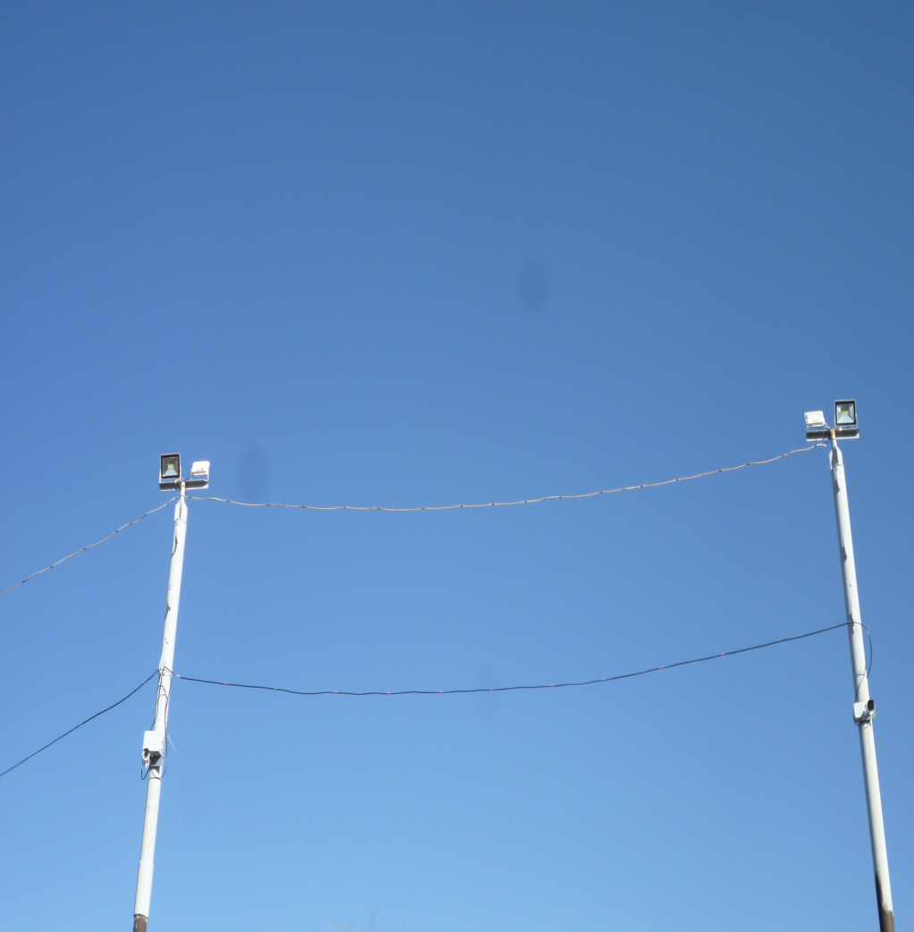
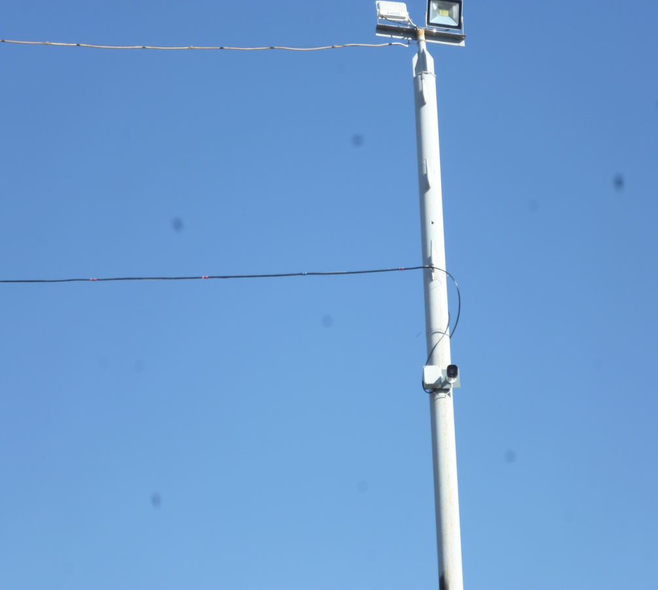
Установлено 3 видеокамеры на прилегающей территории к зданию Администрации поселения

Slide 20
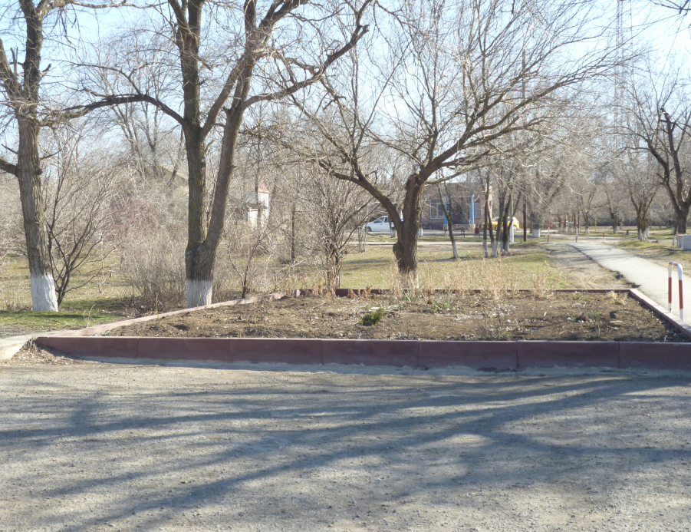
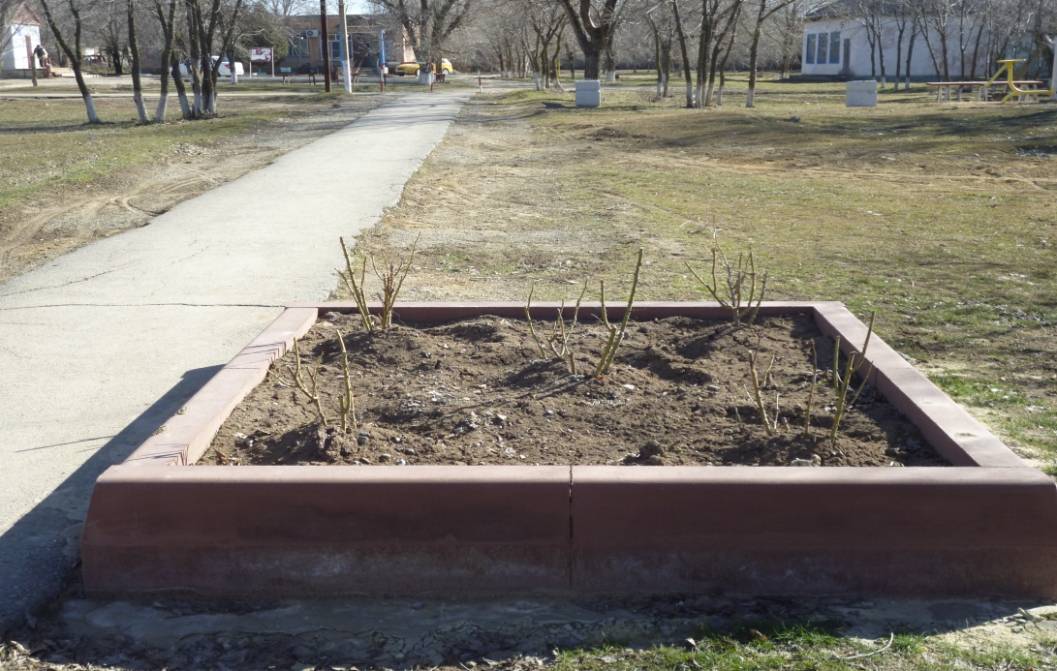
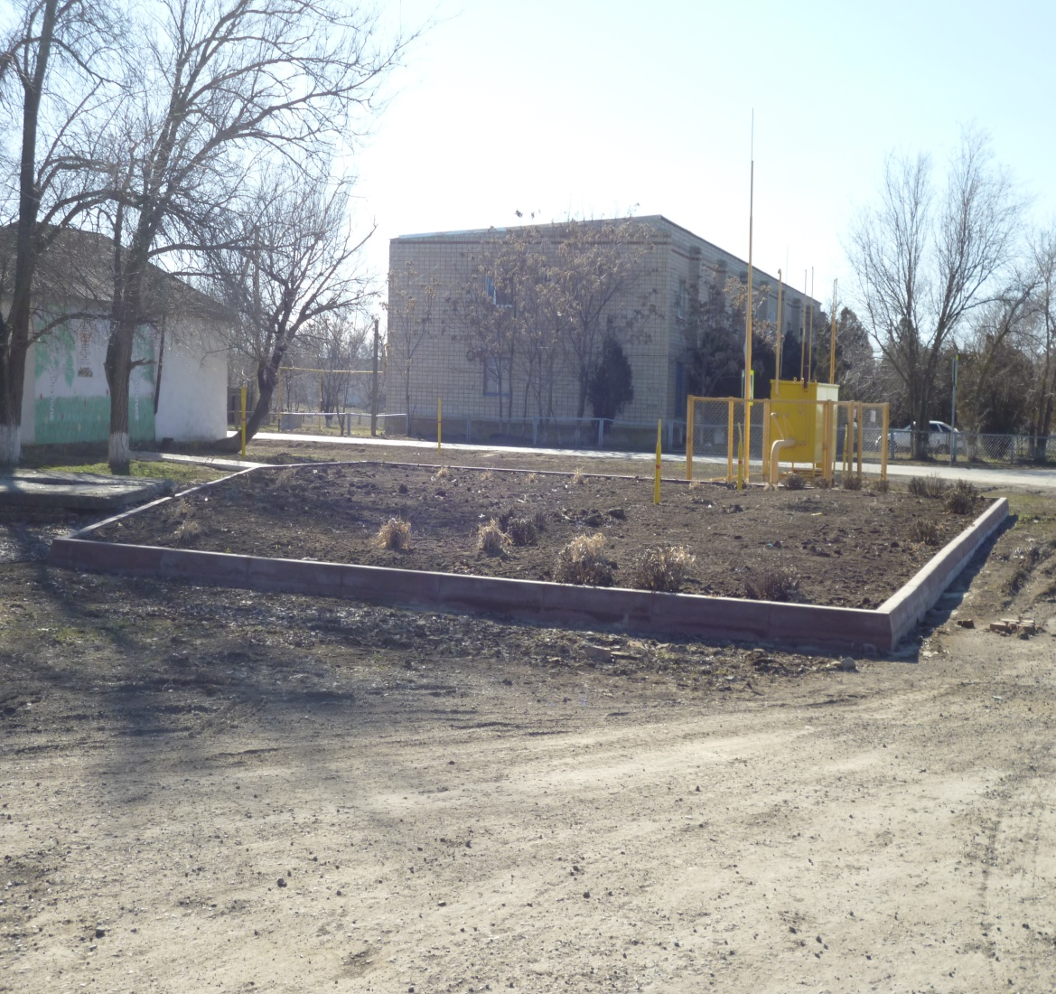
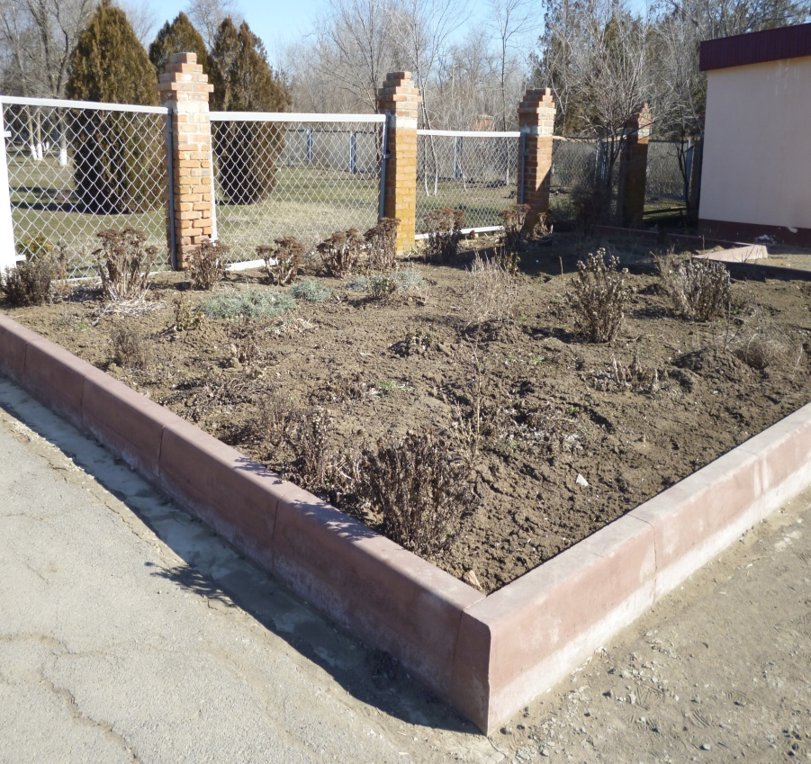

Slide 21
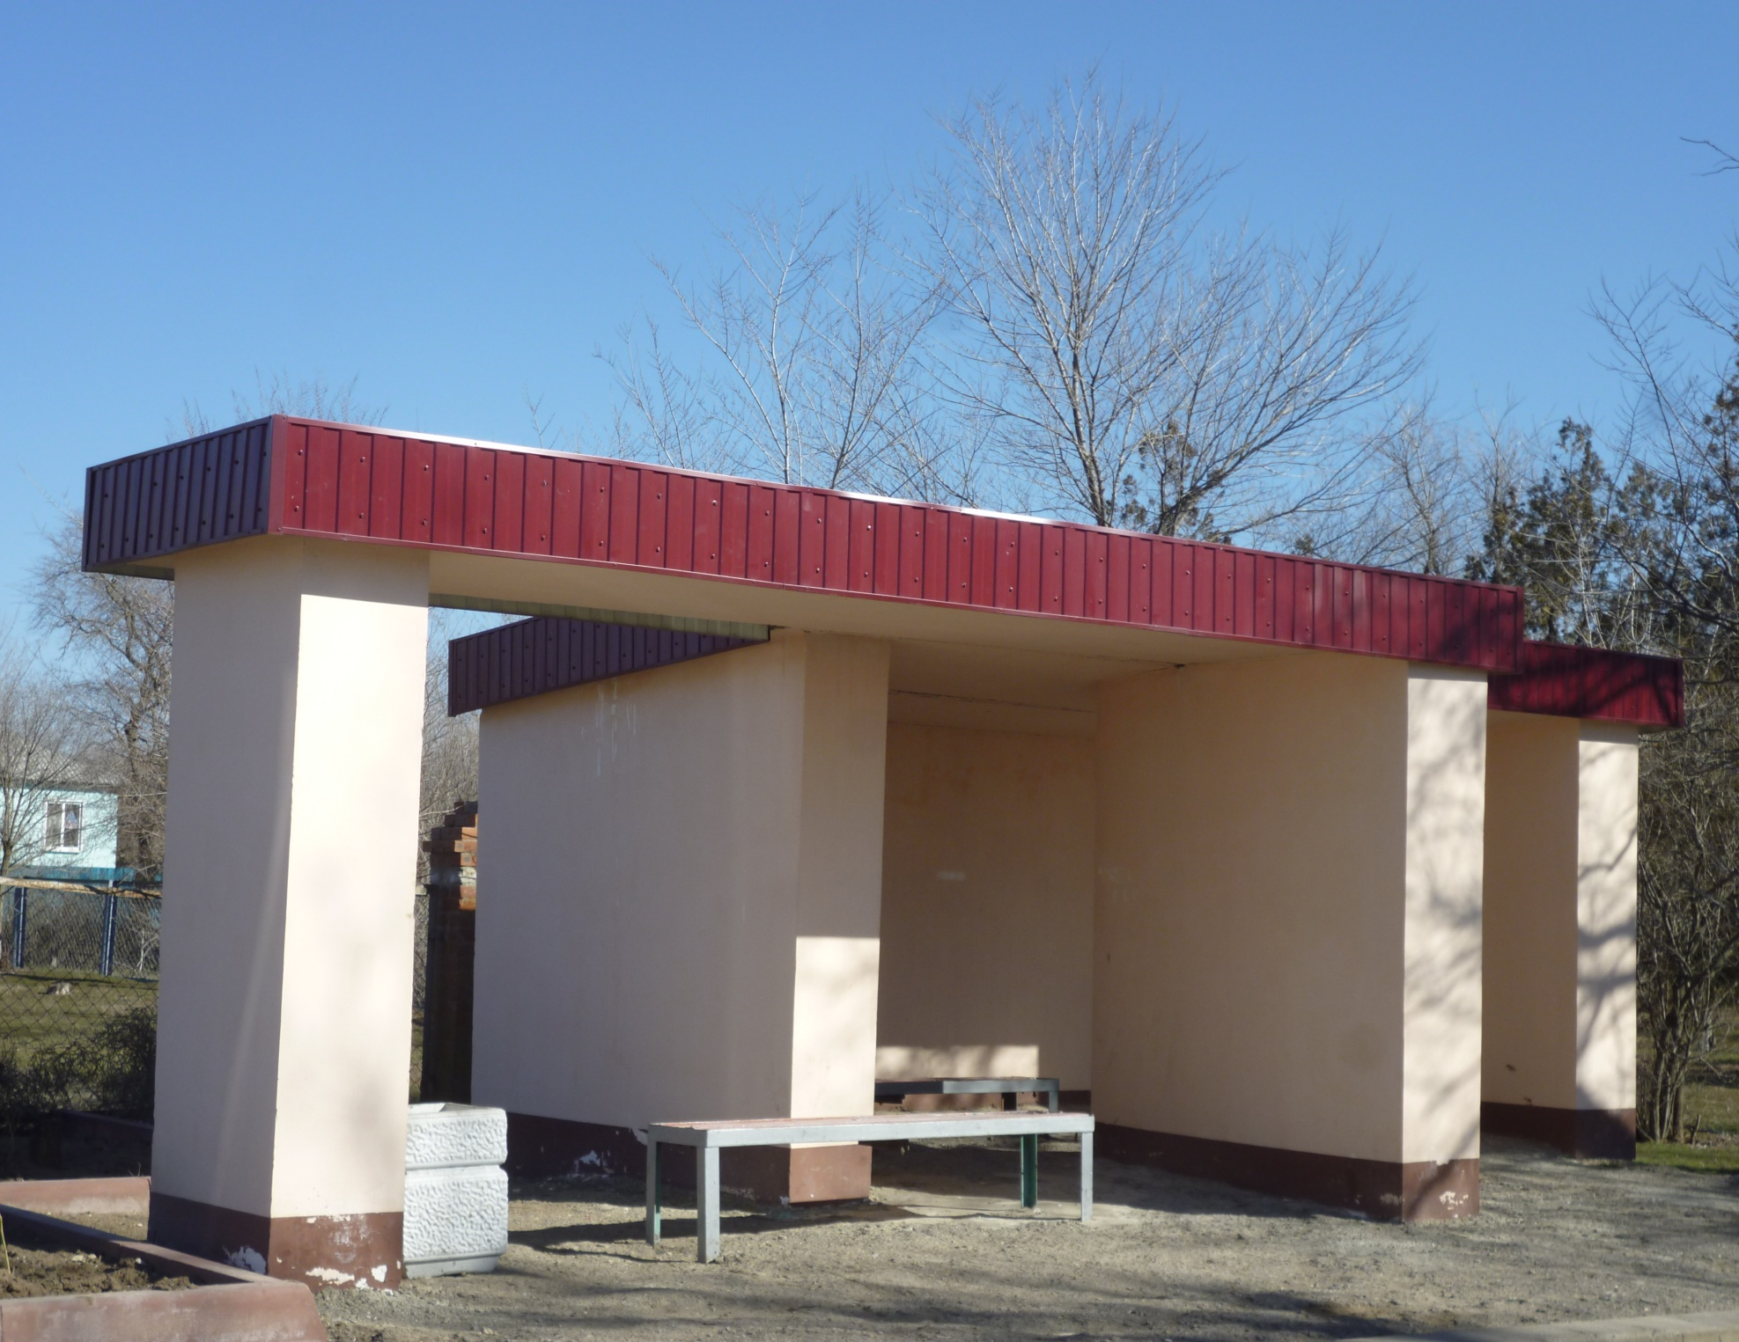

Slide 22
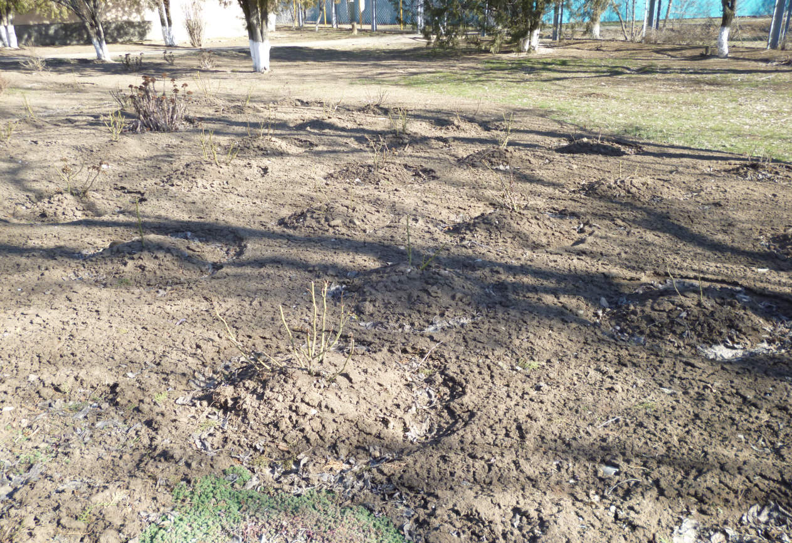
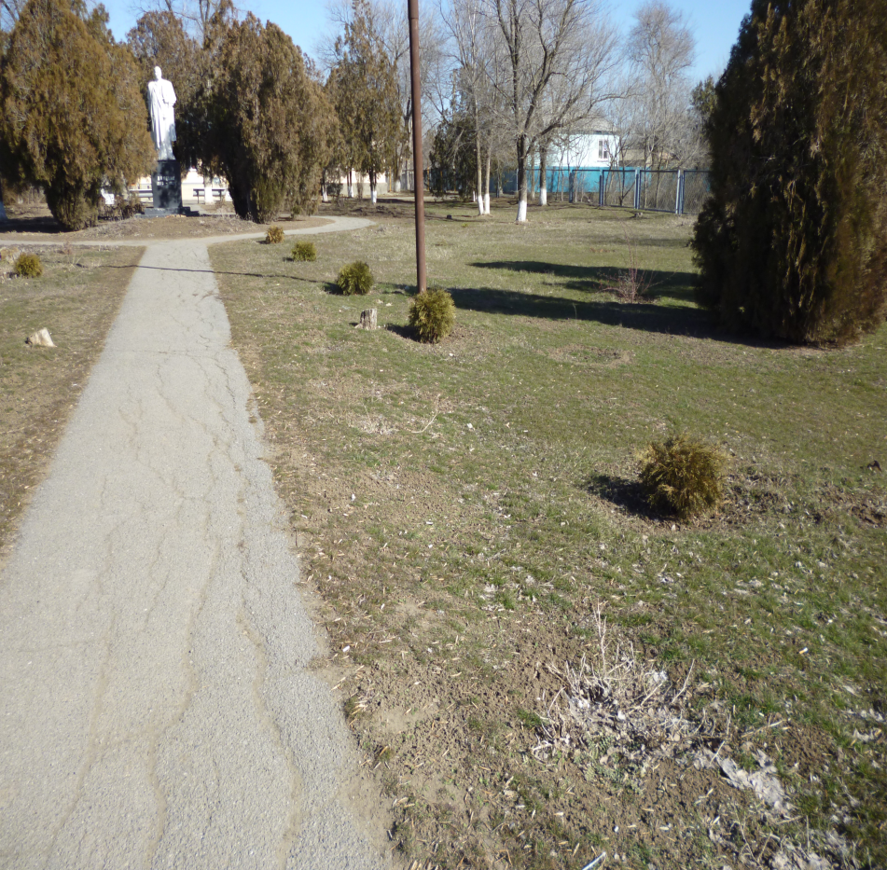
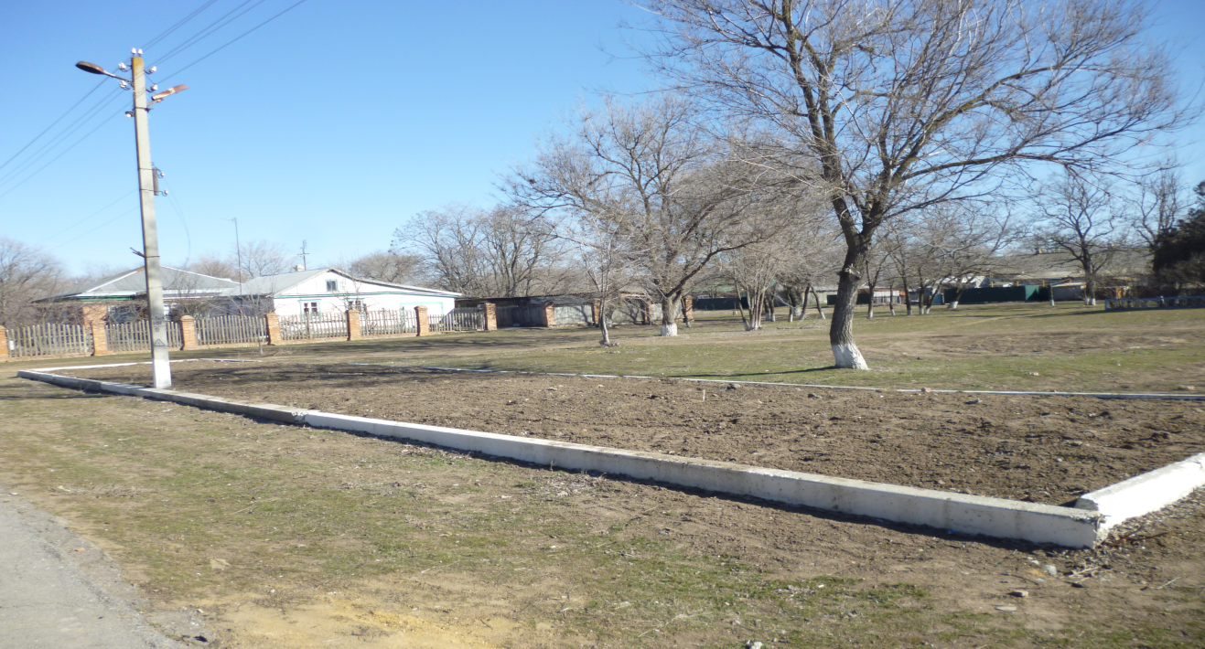
Осенью 2018 года высажено более 800 штук луковичных цветов: тюльпаны, нарциссы, гиацинты.
Высажено 45 кустов роз

Slide 23
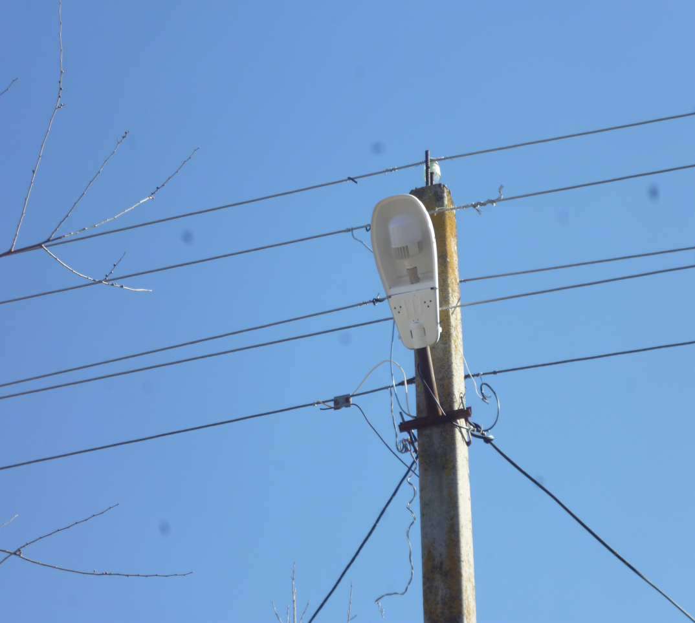
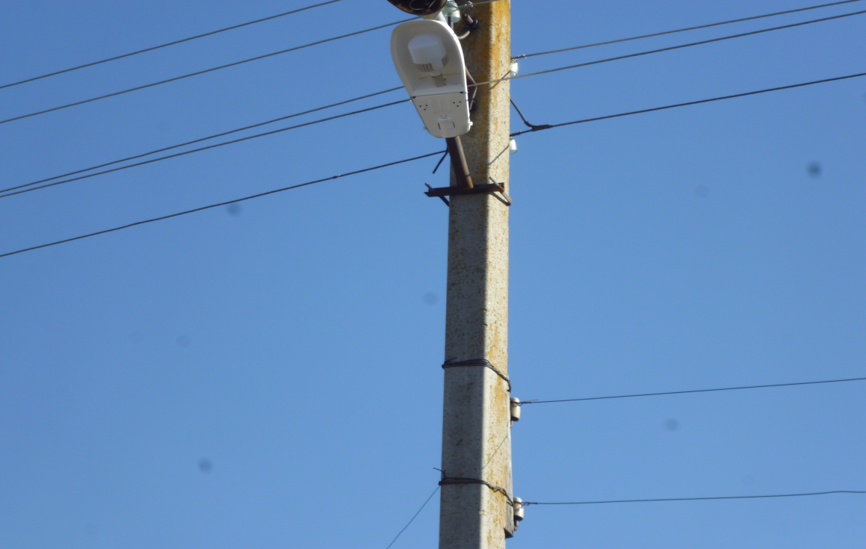
Установлено всего 10 фонарей: в п. Рунный 3 новых фонаря, п.Стрепетов -1 , в п.Волочаевский по ул. Садовая -3, по ул. Степная-1, по Сердюкова -2

Slide 24
Жилищно-коммунальное хозяйство
На Жилищно-коммунальное хозяйство в 2018 году направлено 1761,1 тыс. рублей
- 48,5 тыс. руб на работы по установке видеонаблюдения
- 38,3 тыс. руб на оборудования для видеонаблюдения.,
- 200 тыс. руб. на установку цветочных клумб .
- 34,5 тыс.руб. на озеленение
- 196,0 тыс.руб на уличное освещение .,
- 59,99 тыс. руб на обслуживание и установку новых фонарей, замену ламп.;
- 250 тыс. руб. на ликвидацию несанкционированных свалок , буртование площадки временного хранения ТБО —),
- 13,274 тыс. руб на противоклещевую обработку кладбищ и детских площадок,
- 665,7 тыс. руб на прочую уборку территории.
-24, 0 тыс. руб. на вывоз контейнера для сбора, накопления отработанных ртутьсодержащих ламп

Slide 25
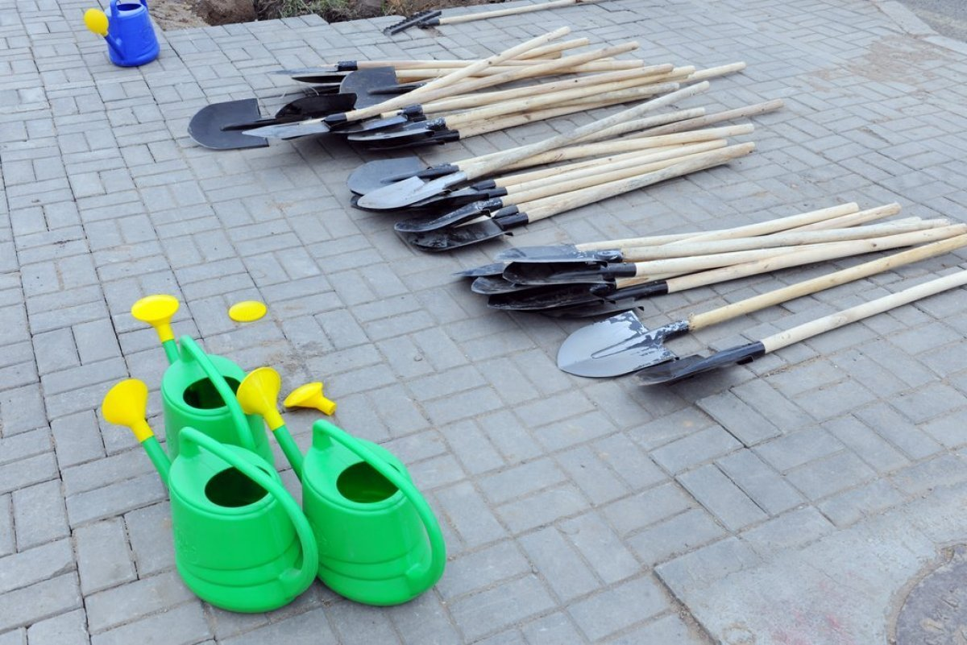
Занятость несовершеннолетних
В каникулярный период было принято 19 детей в возрасте от 14 лет до 18 на общественные работы по благоустройству , направлено на эти цели - 53,9 тыс. руб.

Slide 26
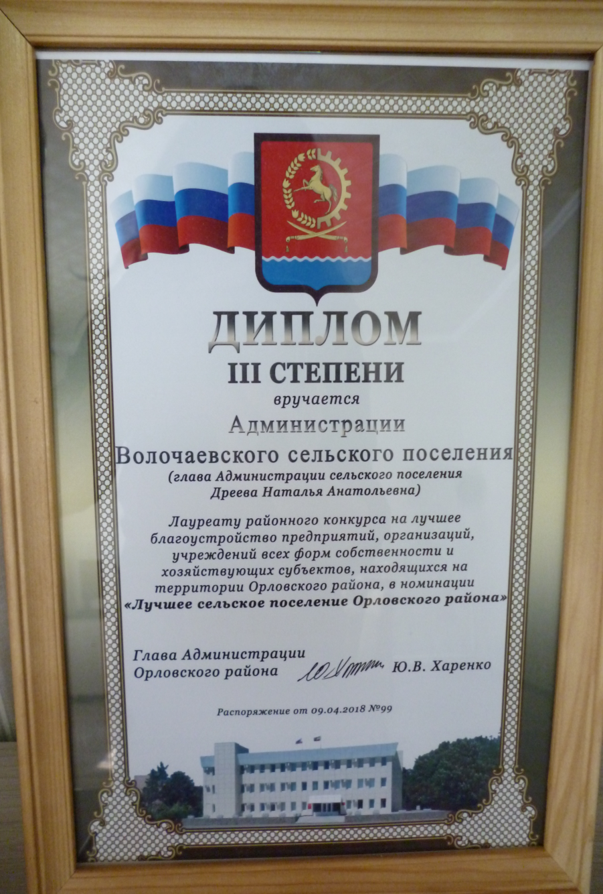
В 2018 году Волочаевское сельское поселение стало лауреатом третьей степени районного конкурса на лучшее благоустройство предприятий, организаций, учреждений всех форм собственности и хозяйствующих субъектов, с вручением премии 70,0 тыс. руб.

Slide 27
Социальная политика
На социальную политику в 2018 году направлено 161,1 тыс.

Slide 28
Органы местного самоуправления
Расходы на содержание органов местного самоуправления — 4311,5 тыс. руб.
из них:
529,2 тыс. руб., (506,5 тыс.руб. - средства района, 19,0 тыс.руб.- средства поселения-на газификацию здания администрации

Slide 29
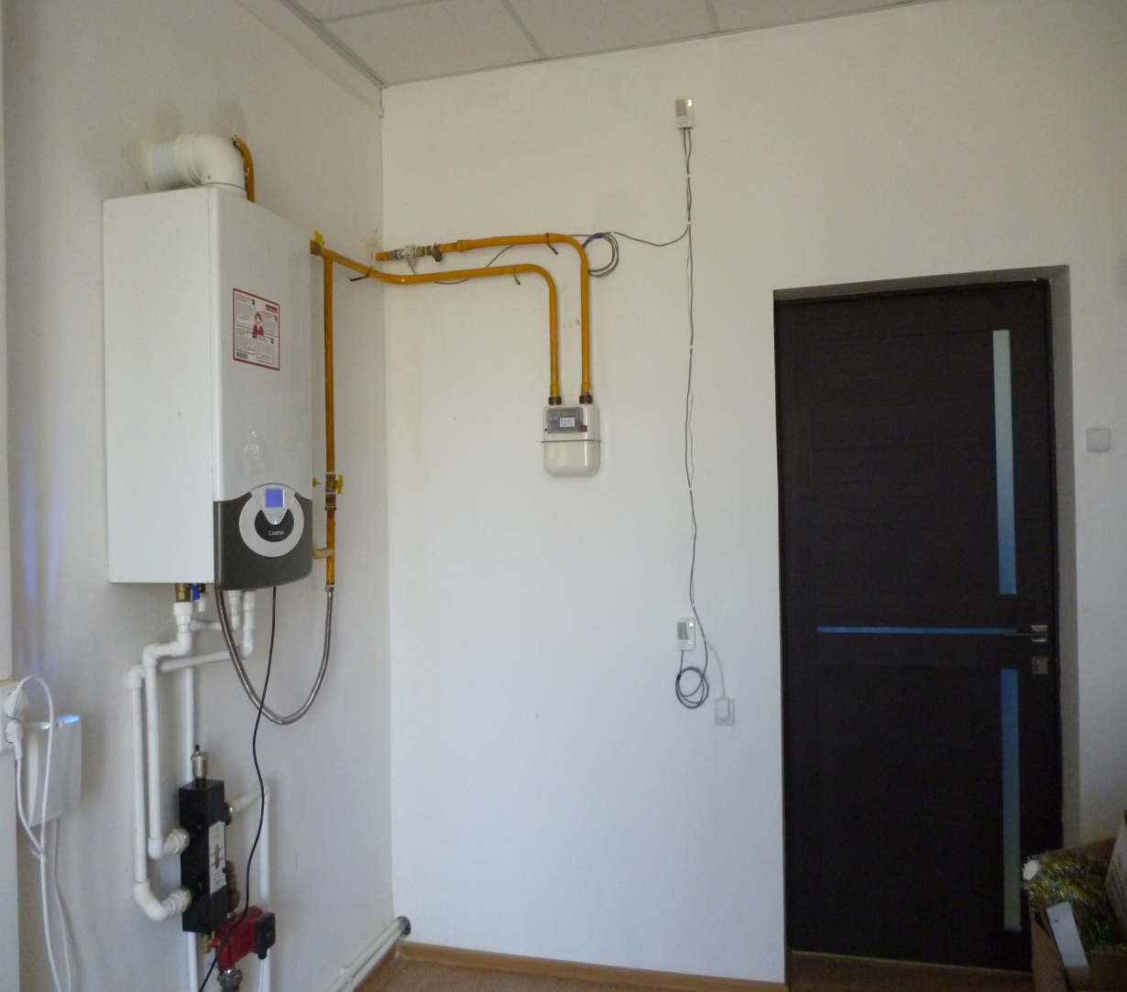
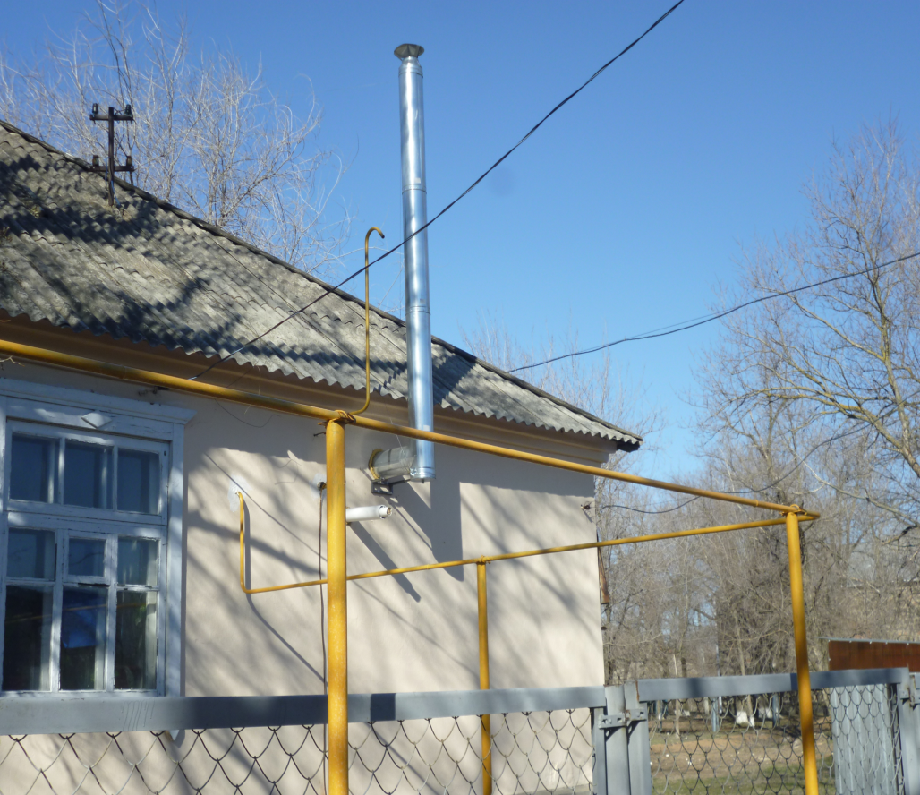
Газификация здания Администрации Волочаевского сельского поселения

Slide 30
Культура
Расходы на Культуру в 2018 году - 3305,6 тыс. руб.
из них:
1508,3 тыс. руб. - содержание аппарата;
383,4 тыс. руб.- на завершение газификации;
446,0 тыс. руб. - на замену оконных и дверных блоков (средства районного бюджета);
760,64 тыс. руб. - на капитальный ремонт кровли здания (средства районного бюджета).

Slide 31
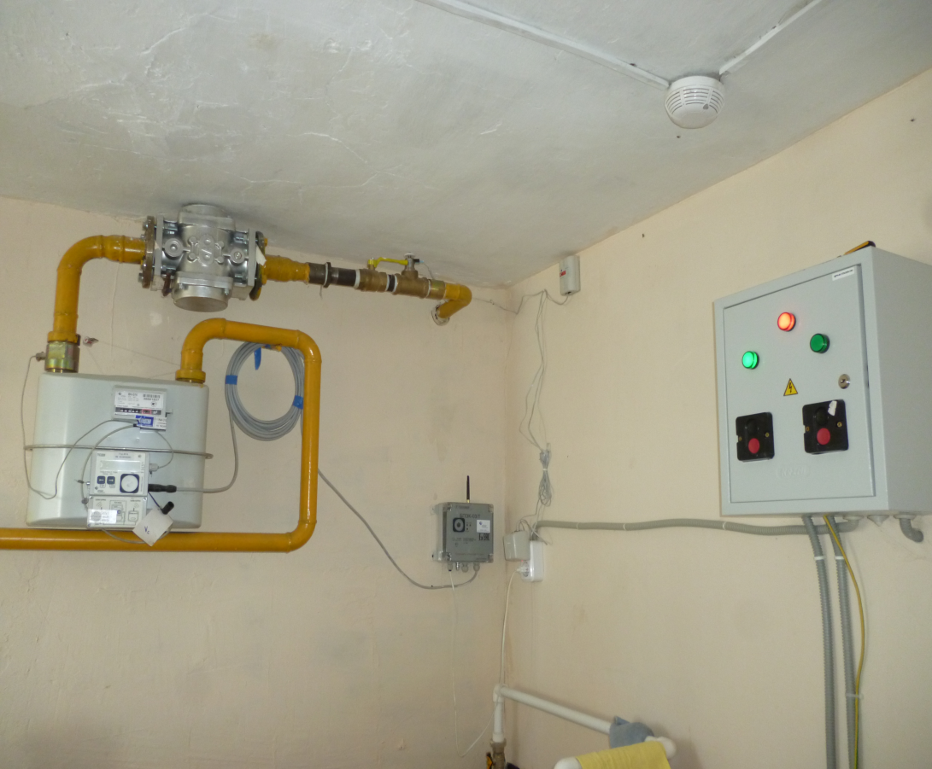
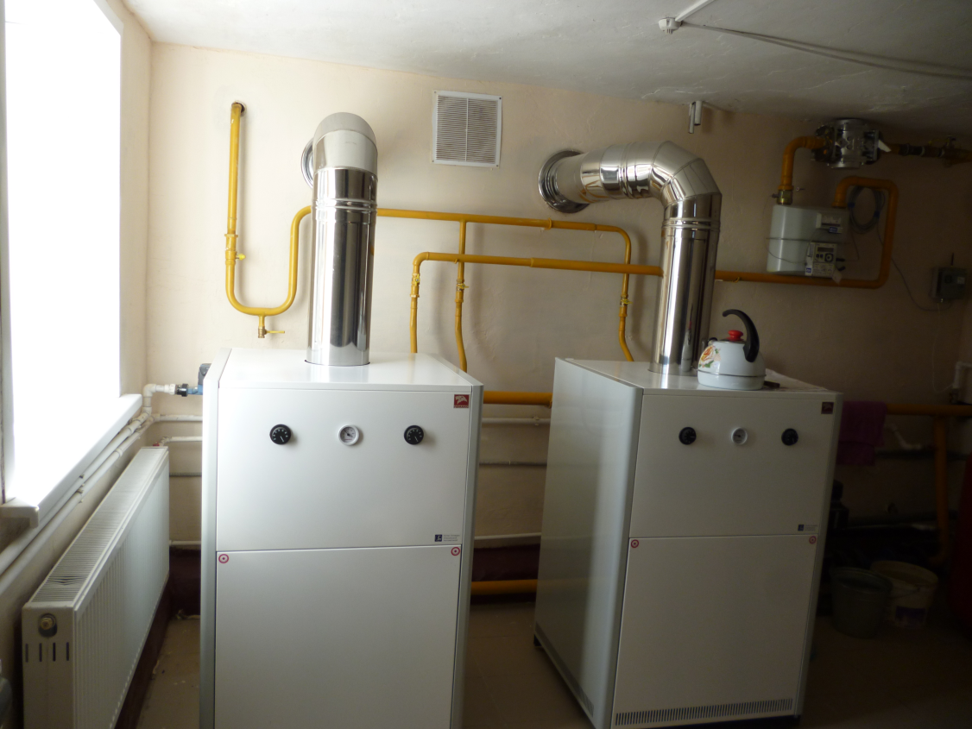
Приобретен измерительный комплекс , осуществлены строительно - монтажные, пуско-наладочные работы, наладка узла учета газа

Slide 32
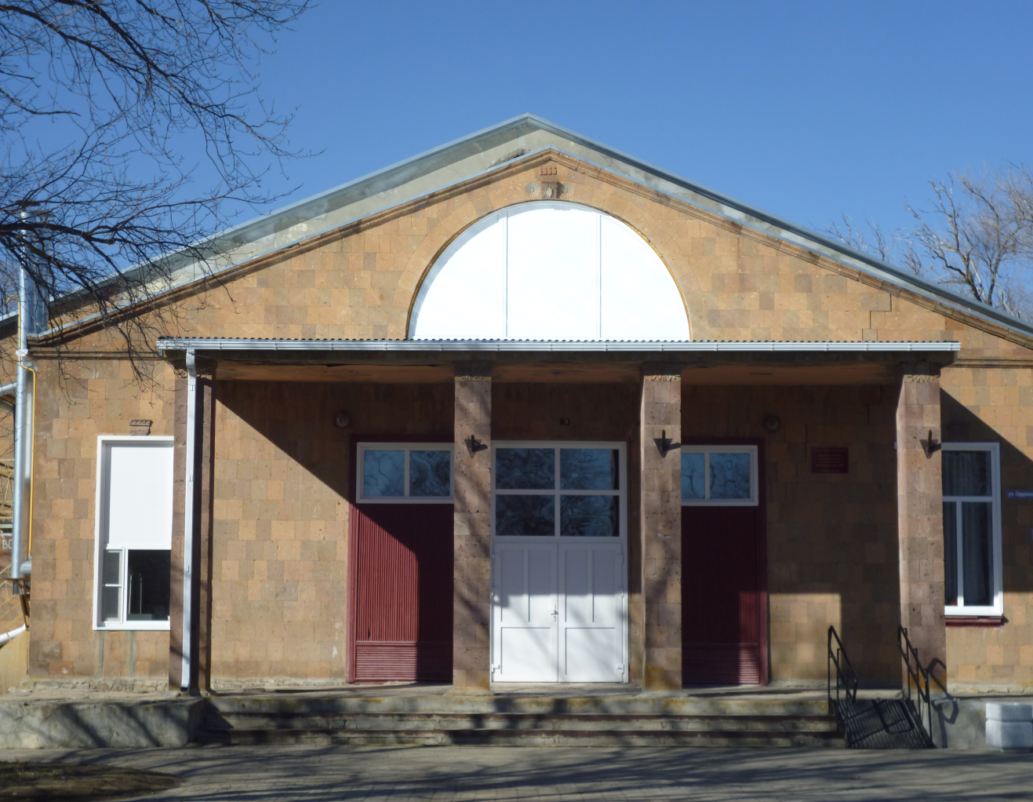
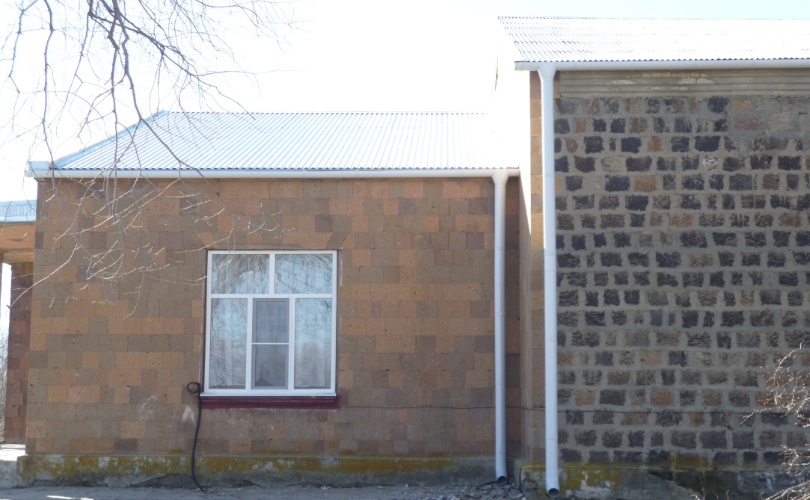
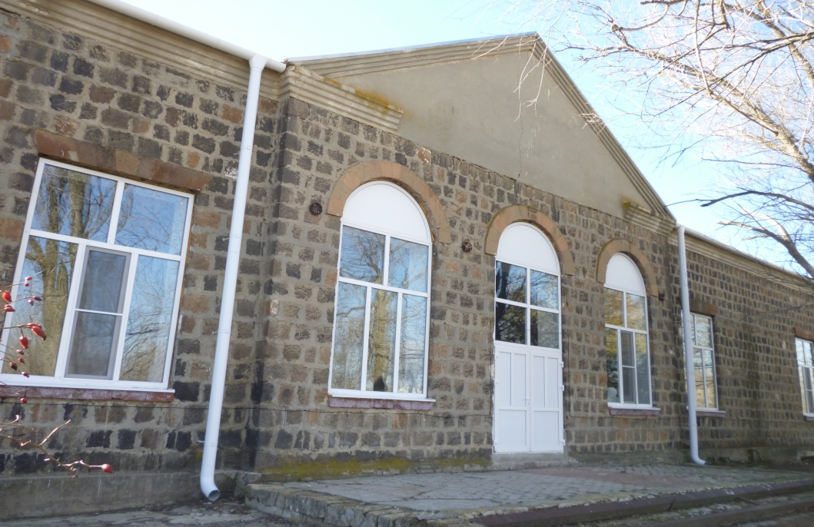

Slide 33
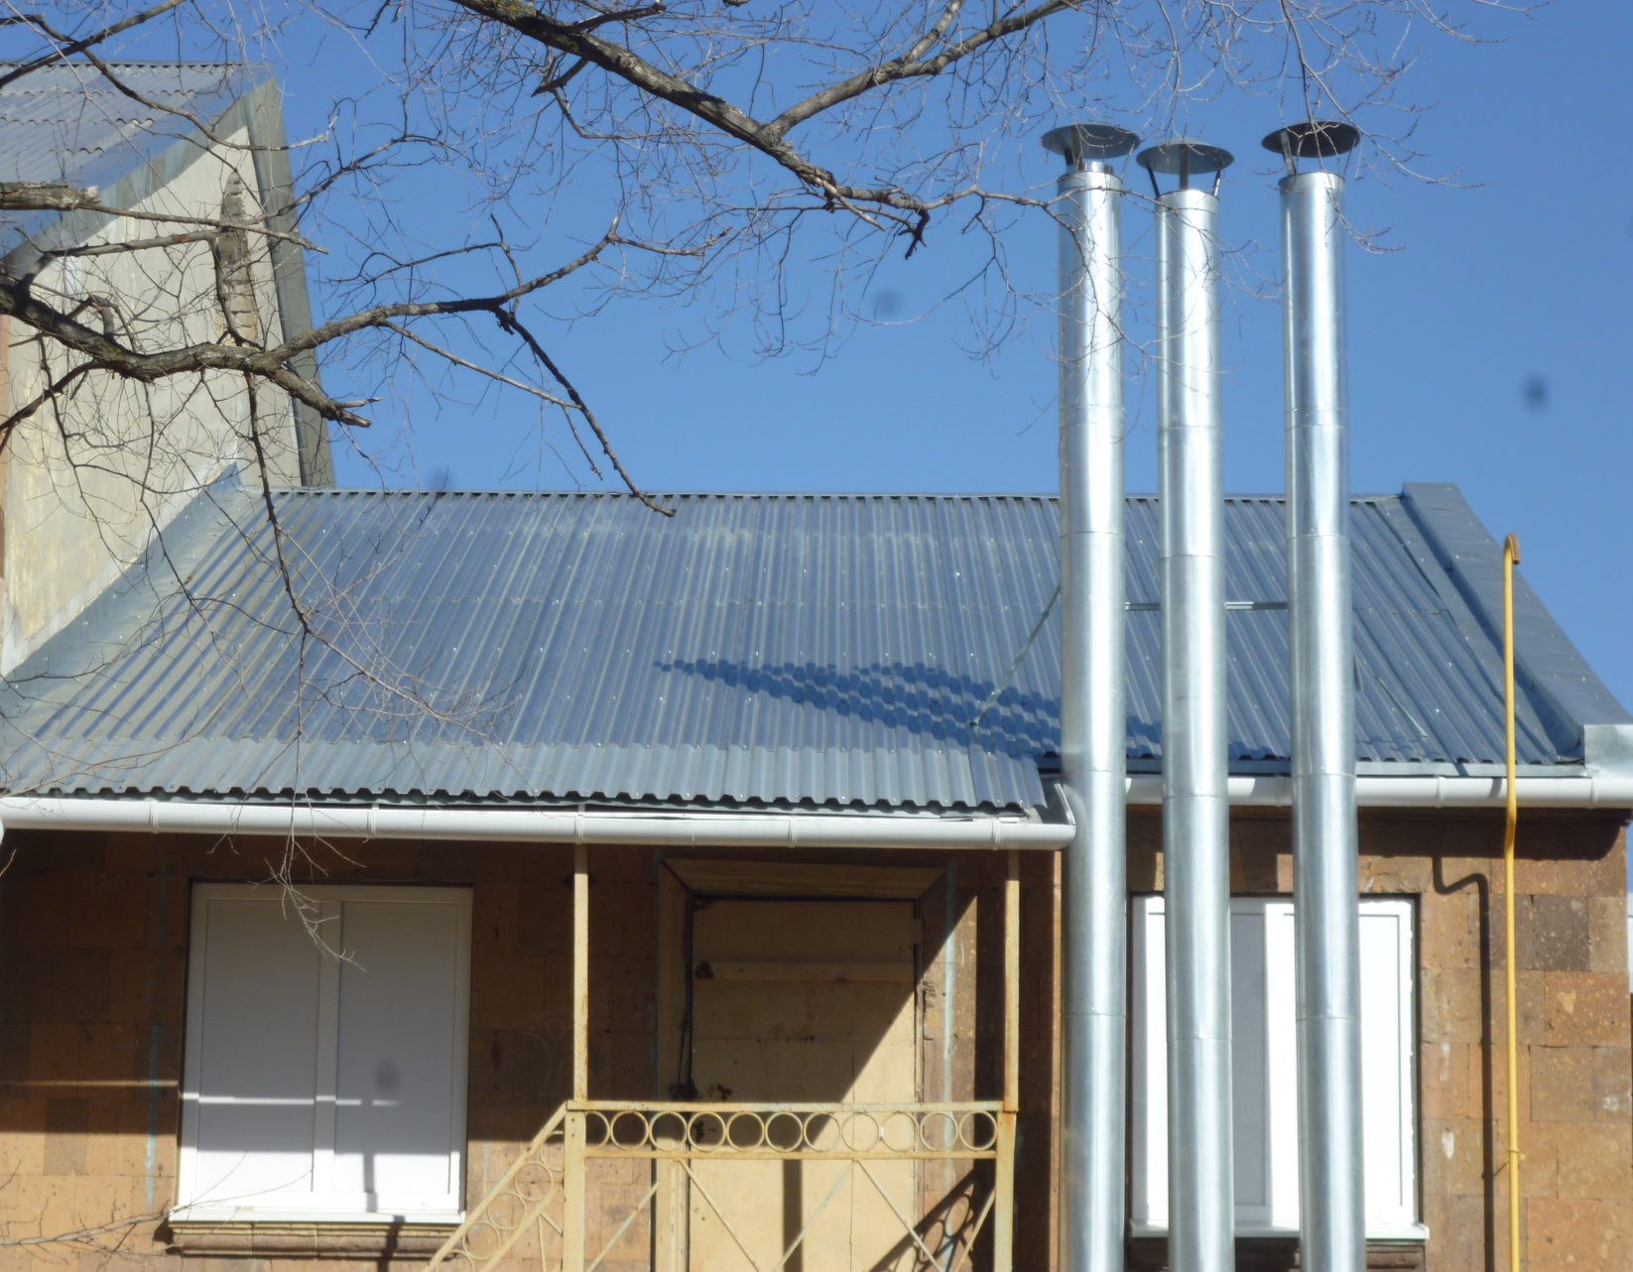

Slide 34

В 2018 году наш сельский дом культуры принимал активное участие во всех районных мероприятиях, конкурсах, фестивалях, занимал достойные места.
В Конкурсе по программе «Сохранение и развитие культуры Орловского района» в номинации «Родники таланта» вокальной группе «Лазоревая степь» вручен Диплом лауреата 2017 года

Slide 35
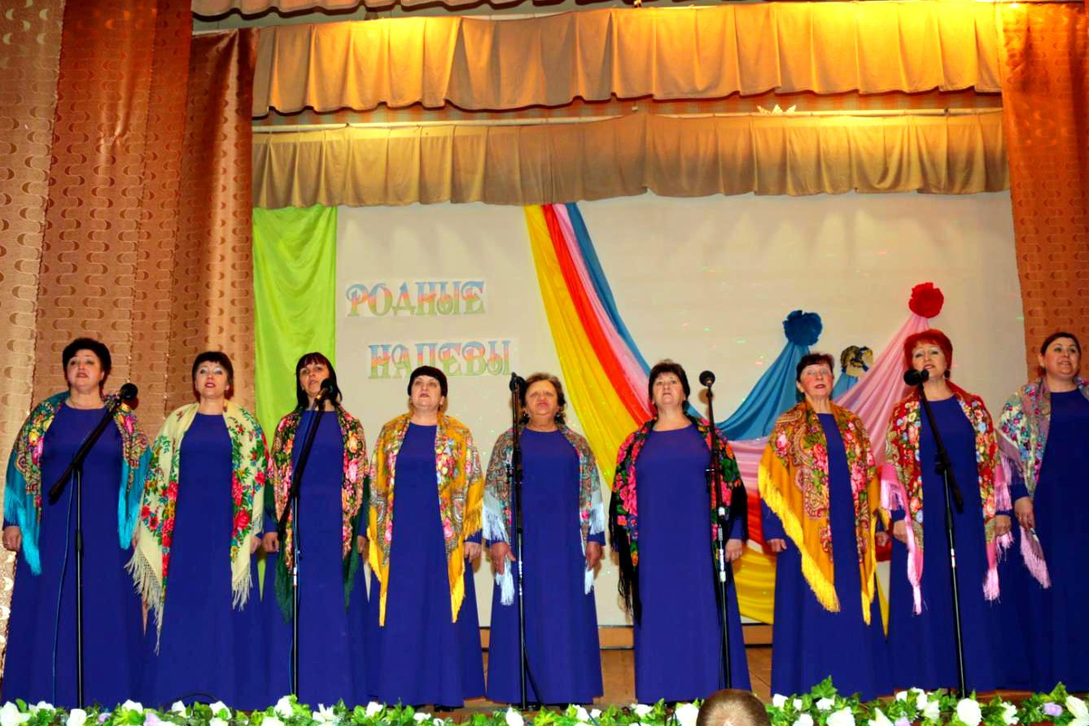
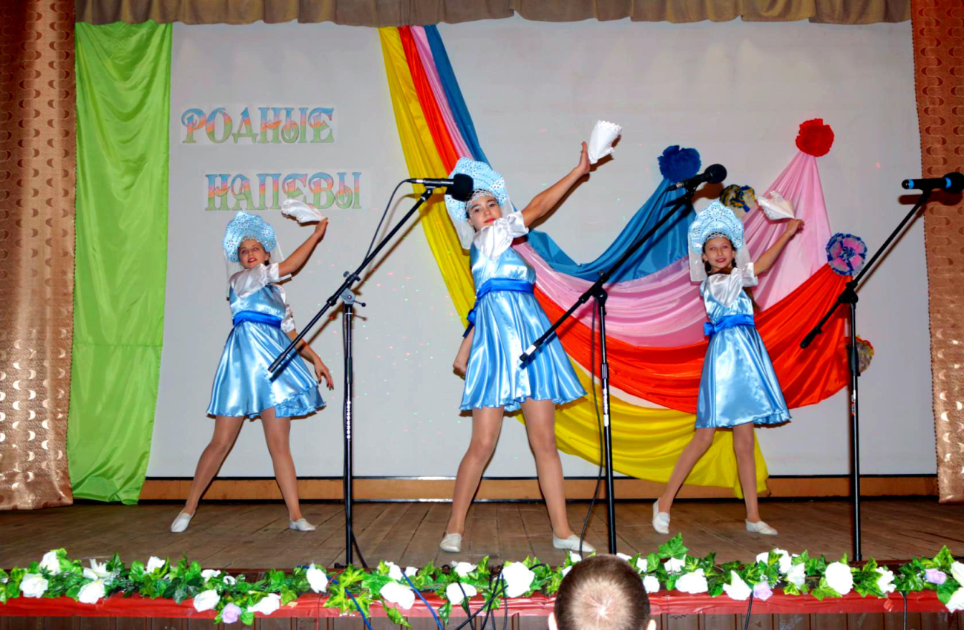
Районный смотр – конкурс художественной самодеятельности «Родные напевы»
2 место

Slide 36
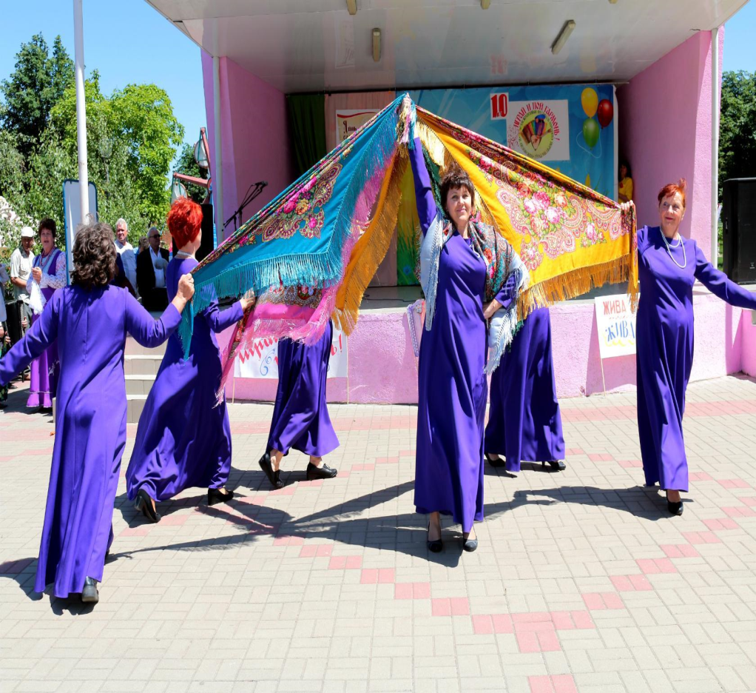
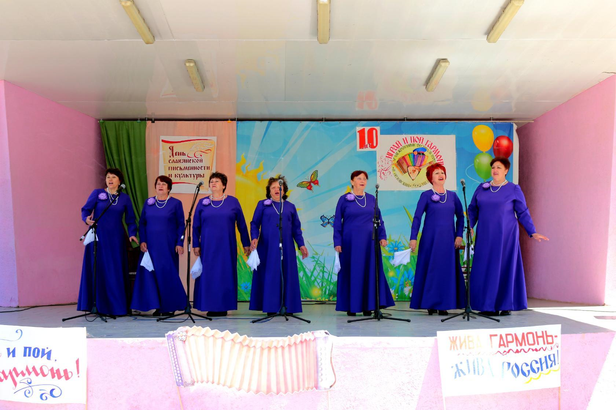
Районный фестиваль
«Играй, гармонь, любимая»

Slide 37
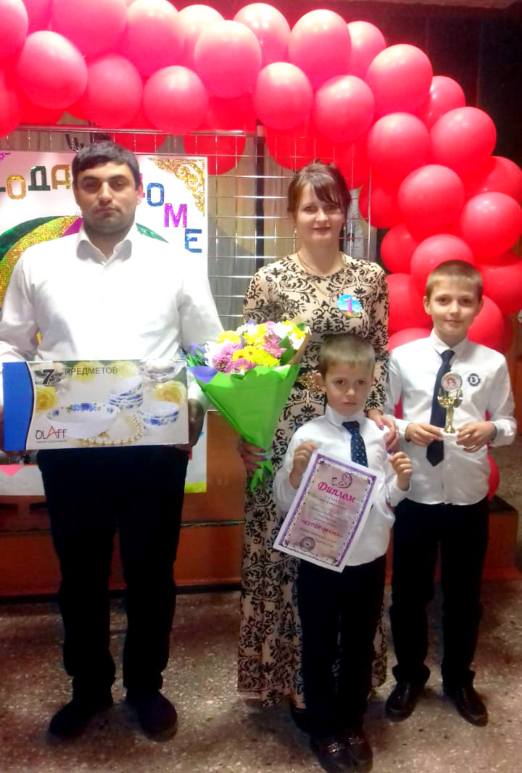
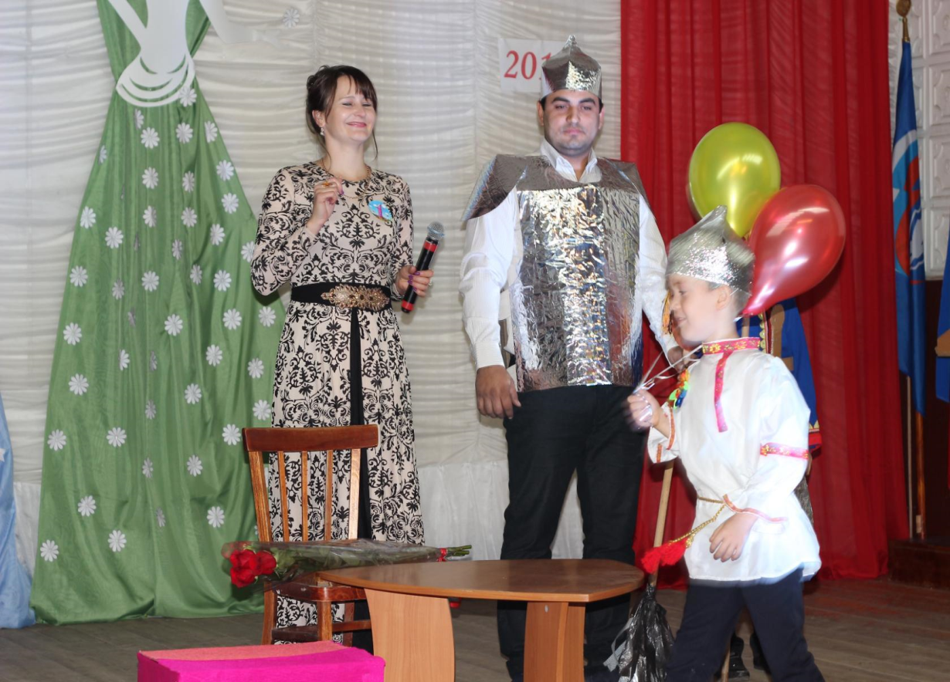
Районный конкурсе «Супер – мама»
Диплом 1 степени

Slide 38
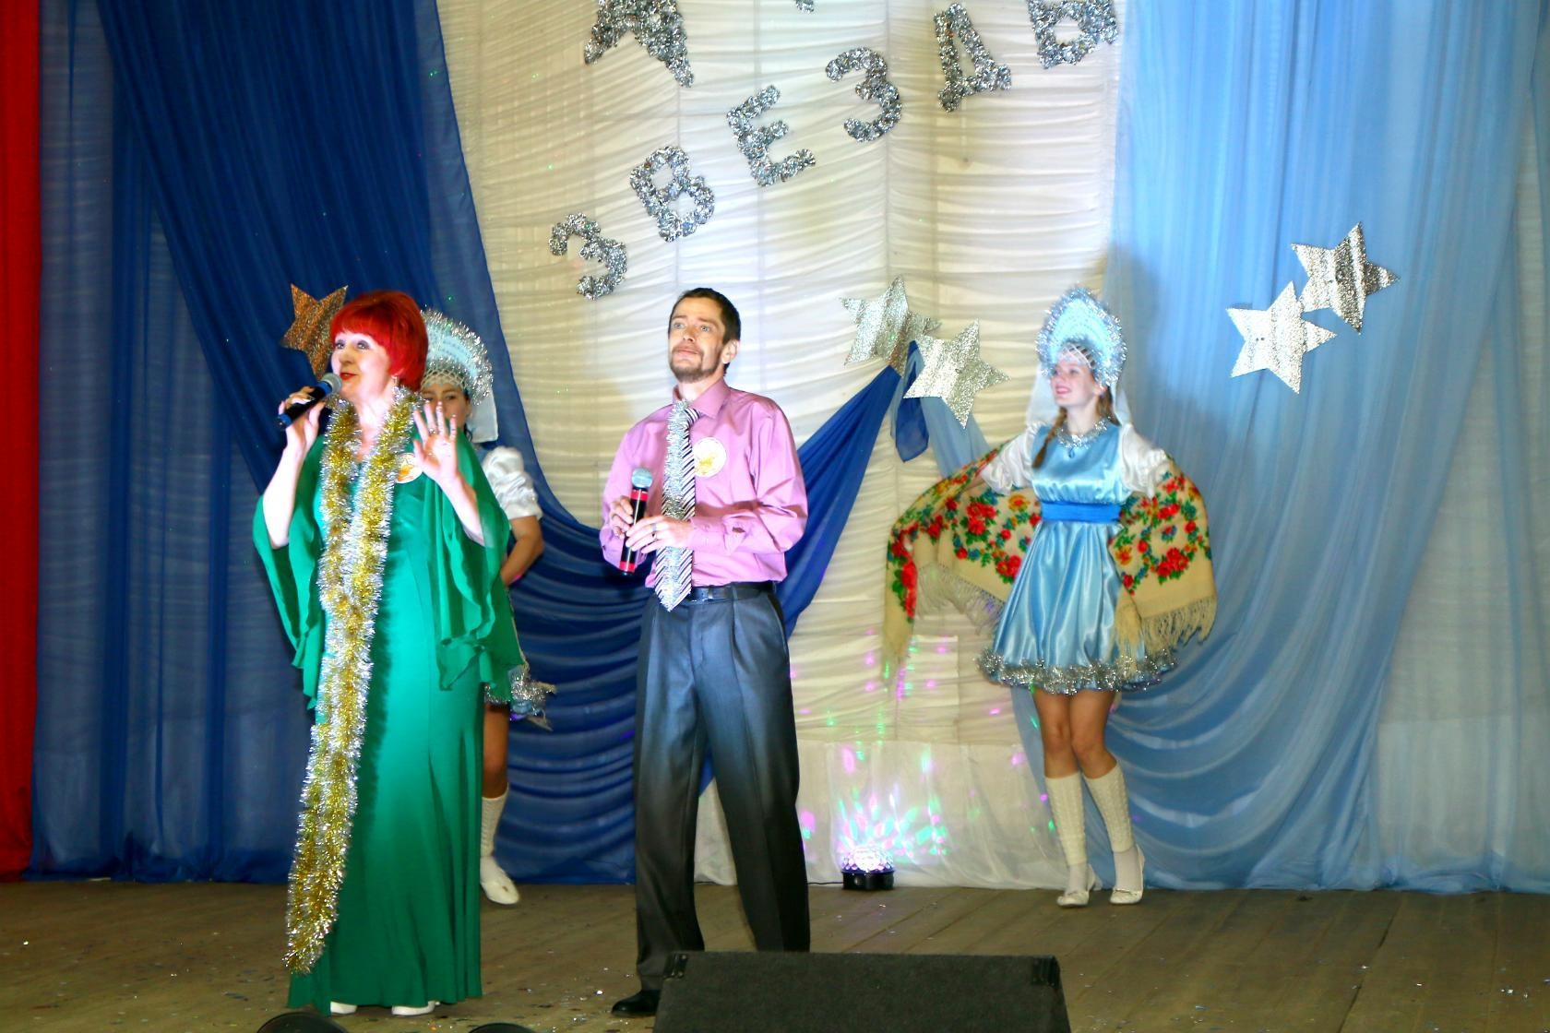
Районный вокальный конкурс «Две звезды» Благодарственное письмо

Slide 39
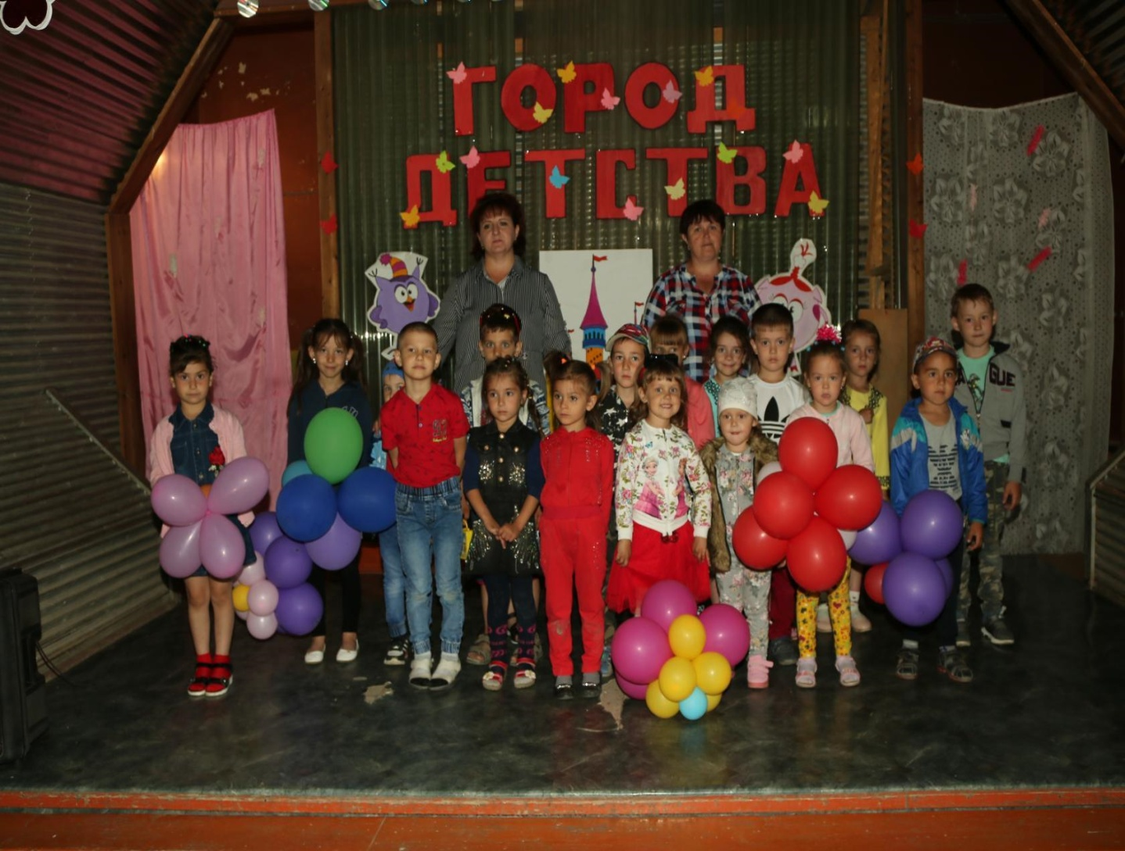
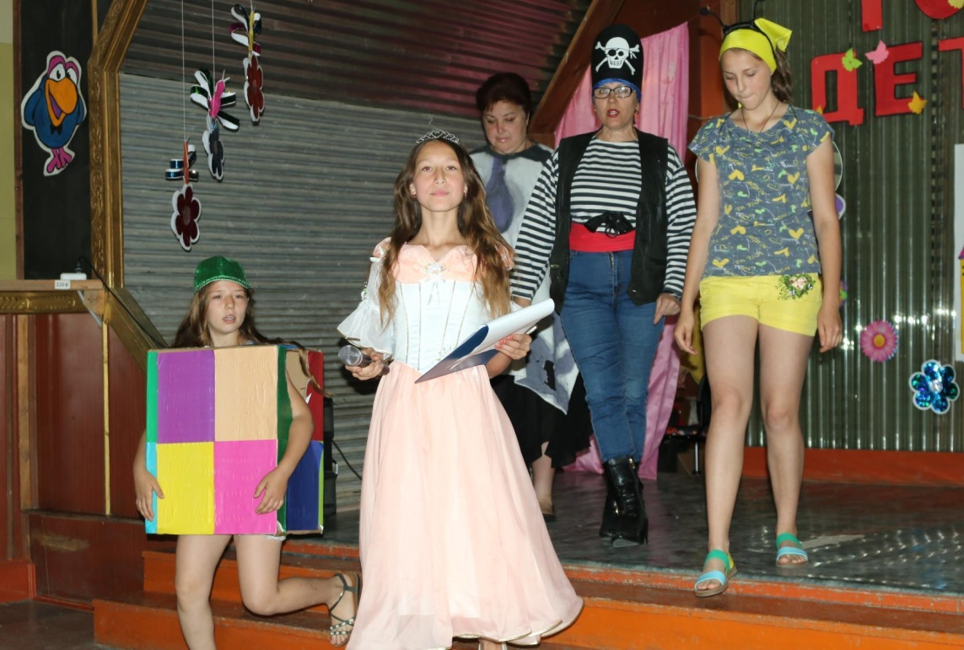
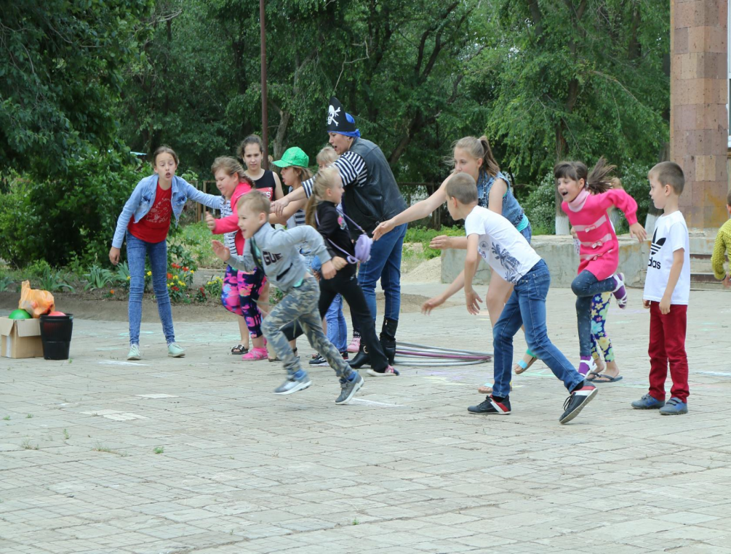
Районный конкурс на лучшую культурно-досуговую программу летнего отдыха детей «Дети – лето».

Slide 40
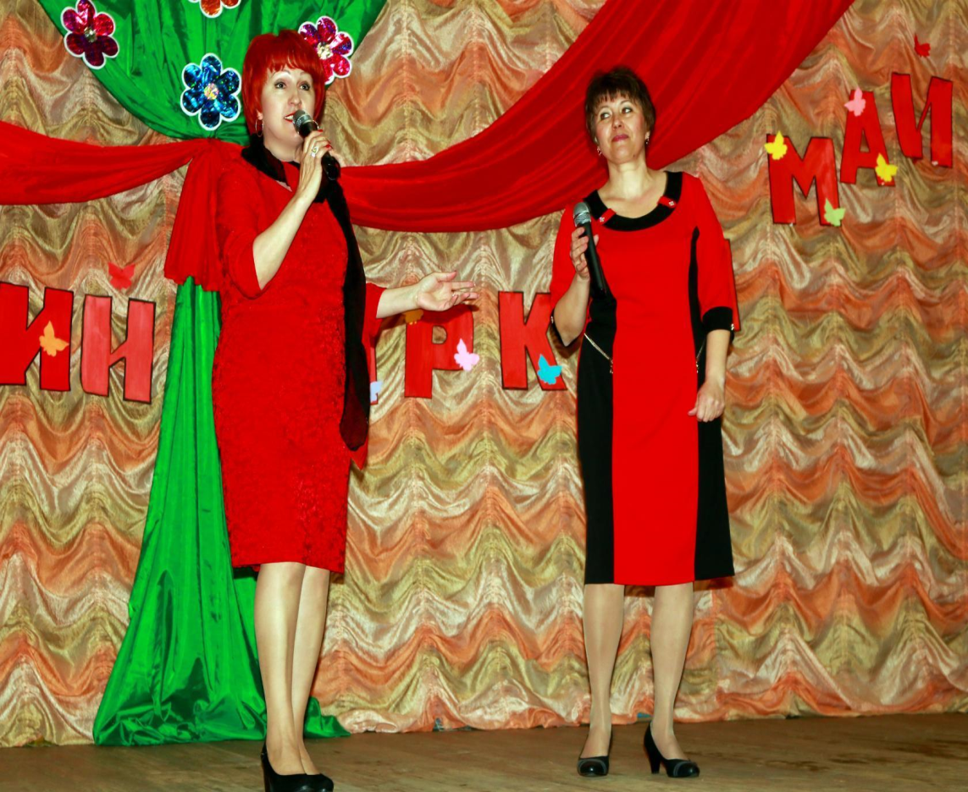
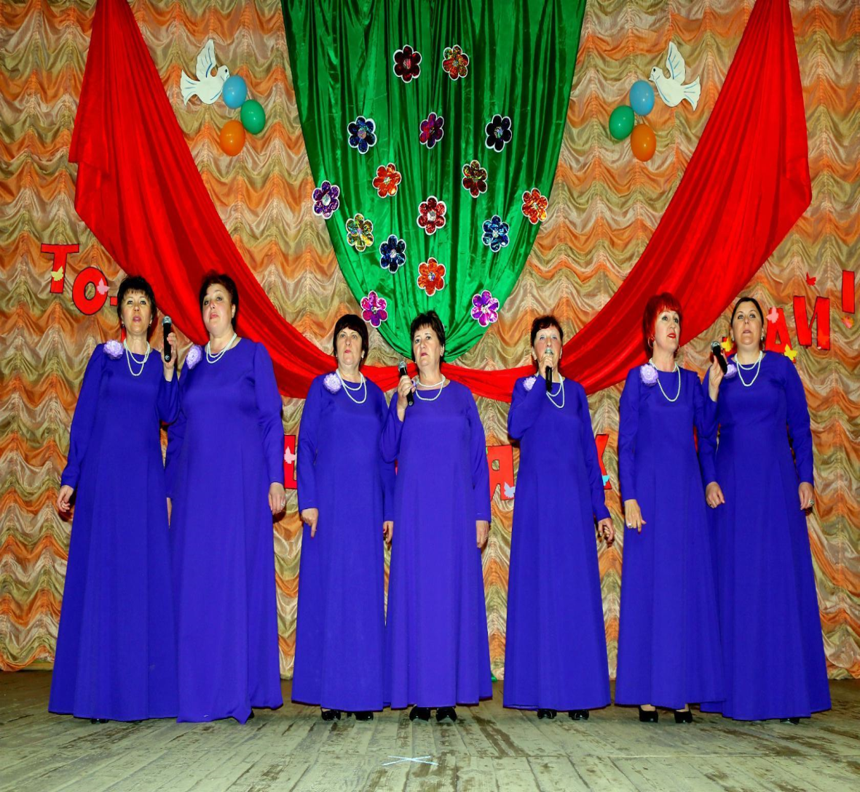
Поселенческие мероприятия

Slide 41
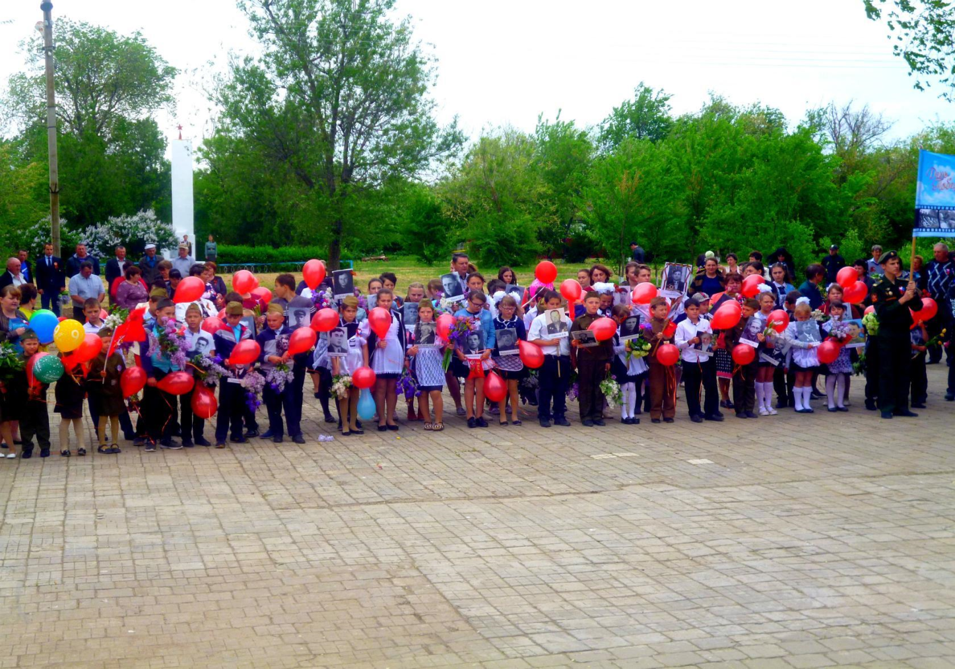
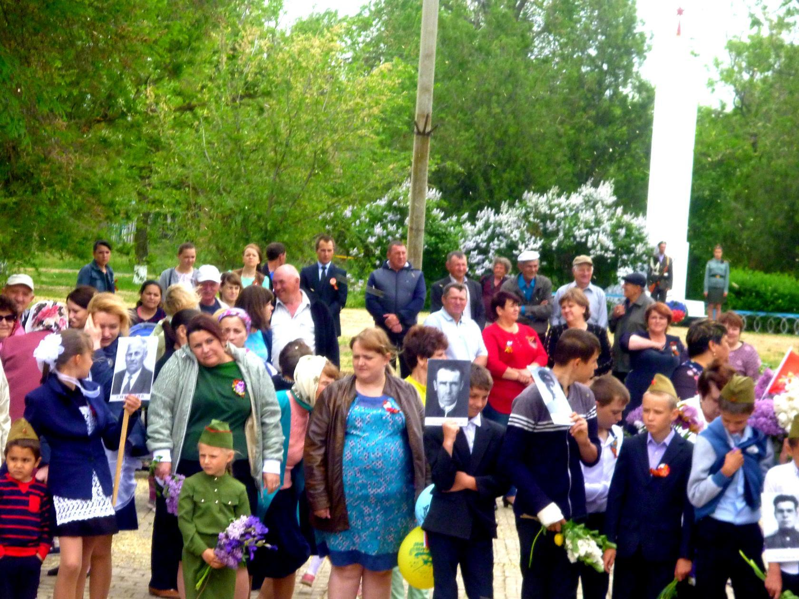

Slide 42
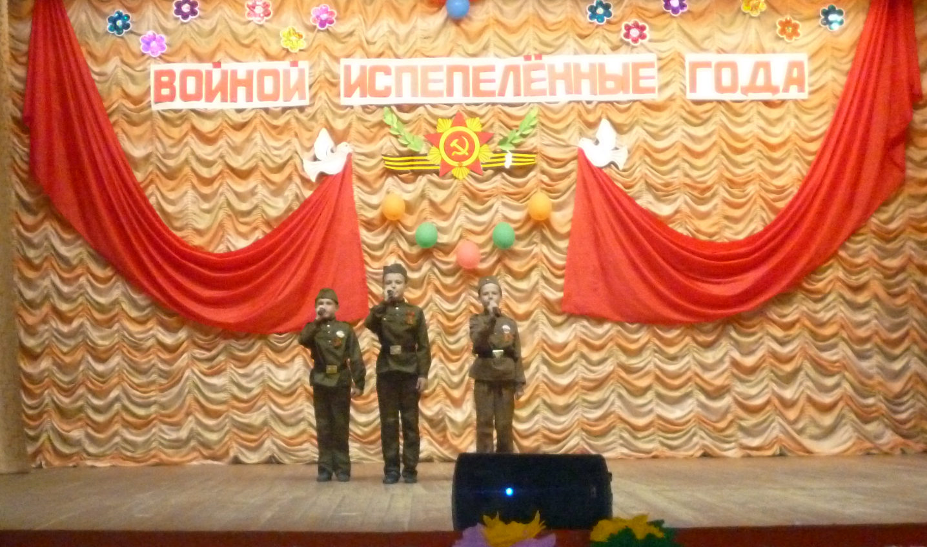
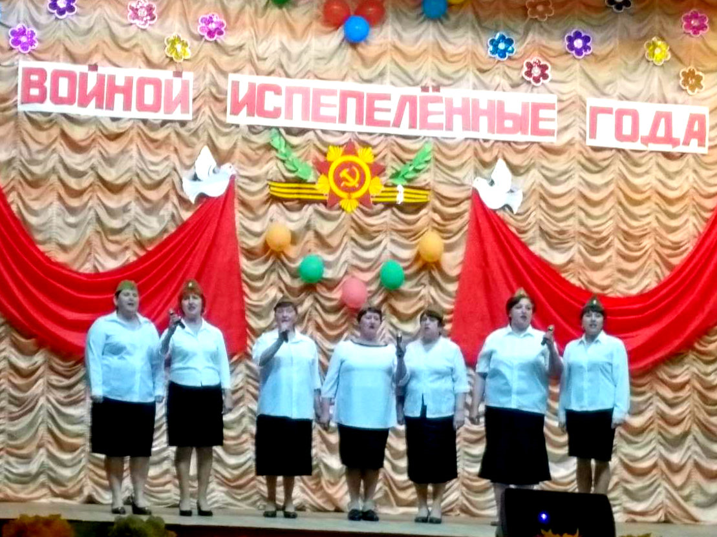

Slide 43
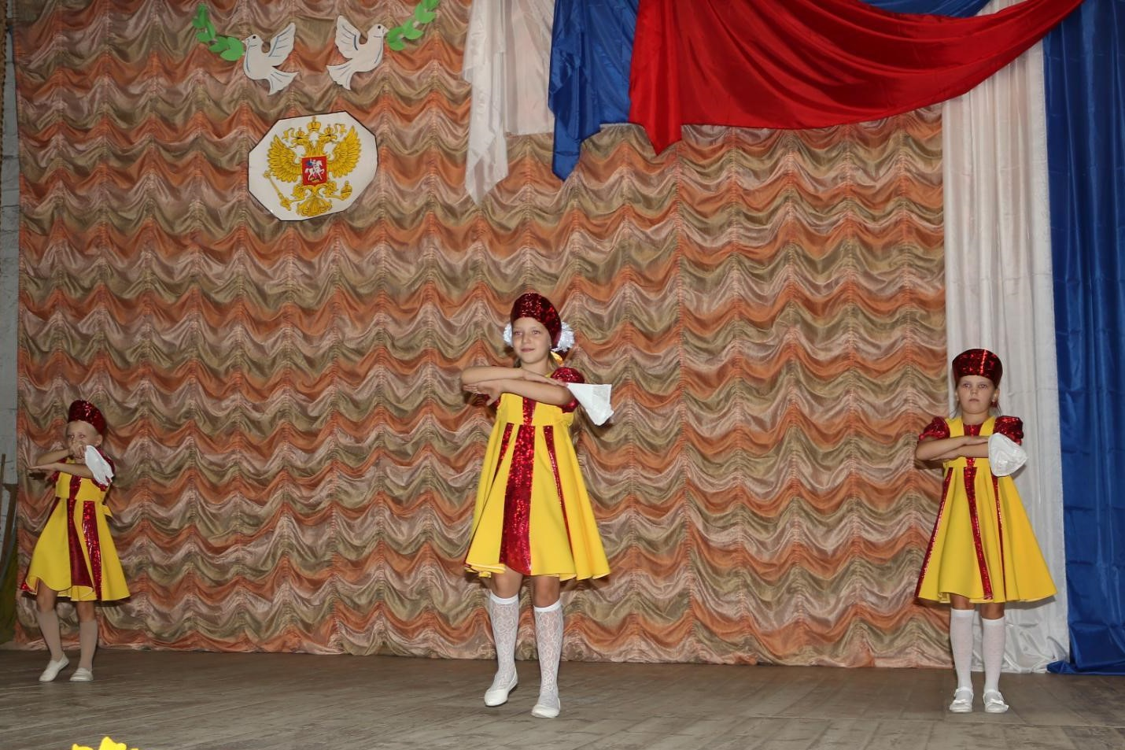
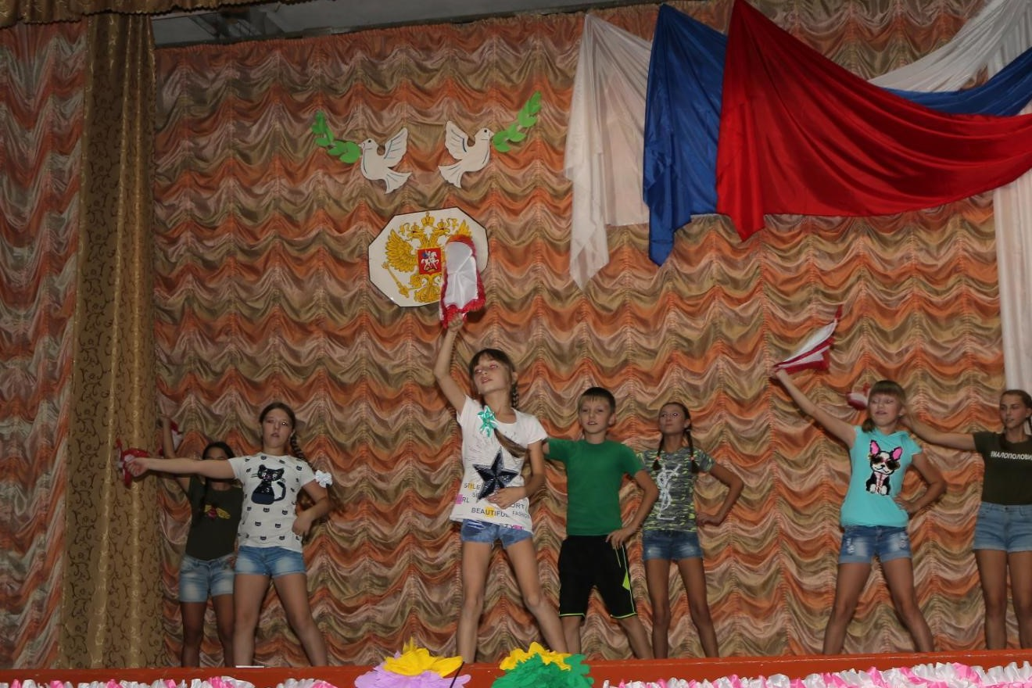

Slide 44
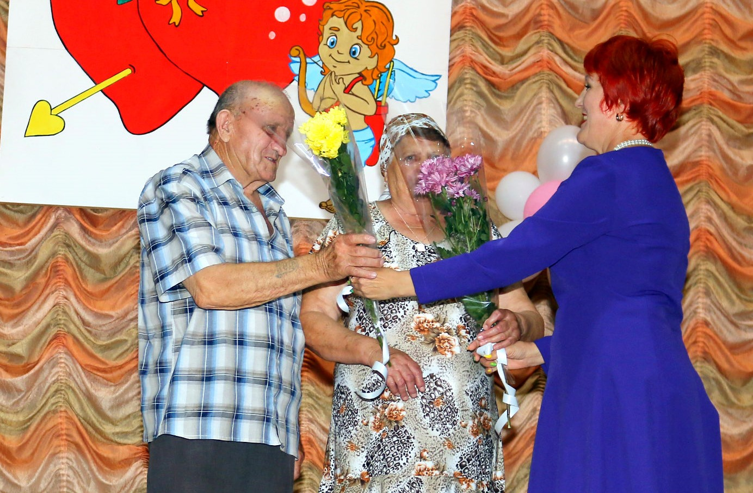
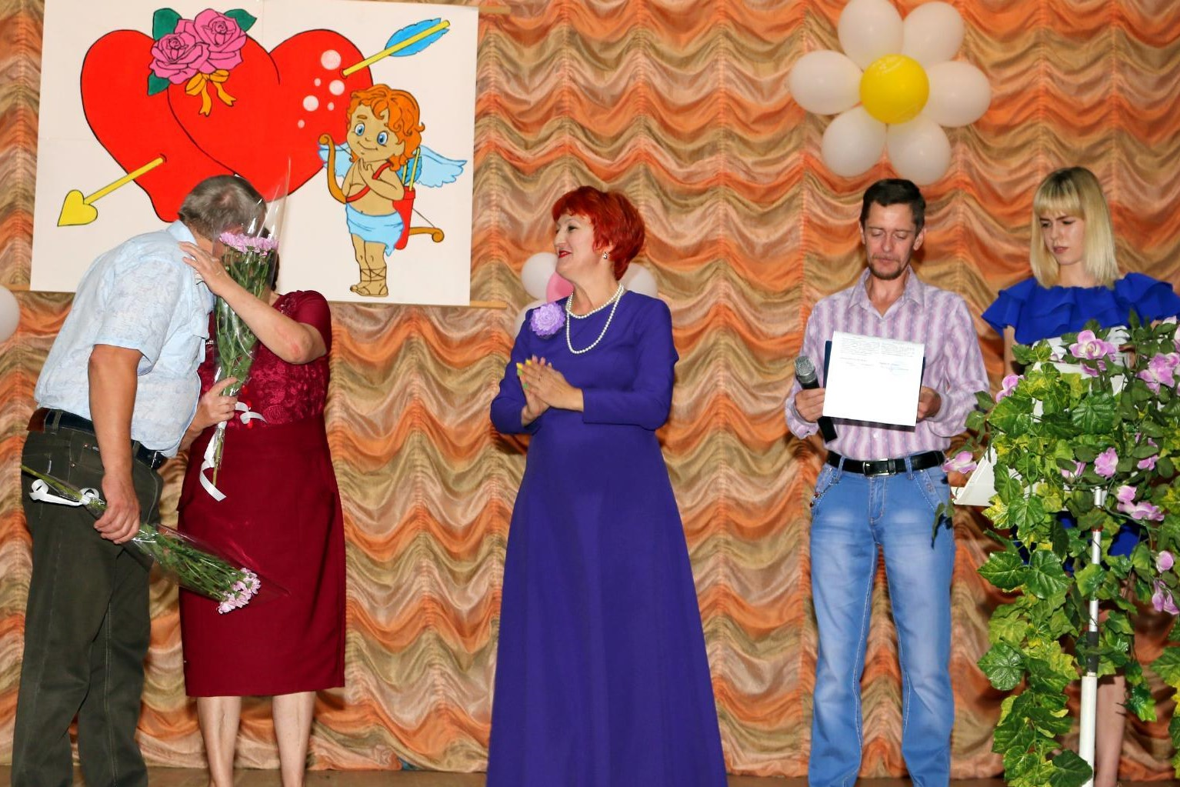

Slide 45
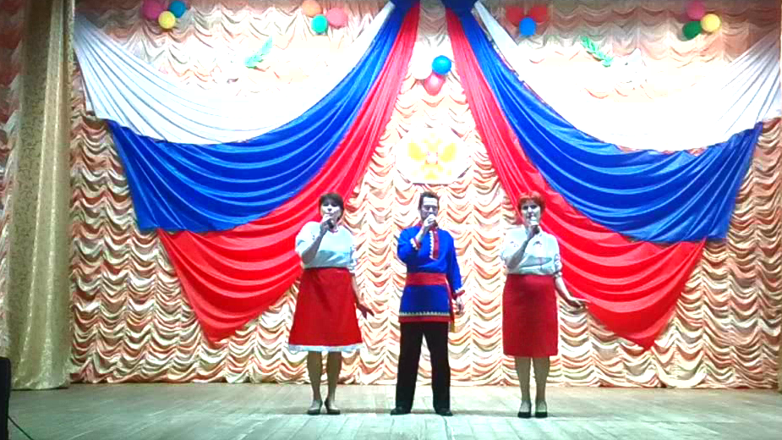
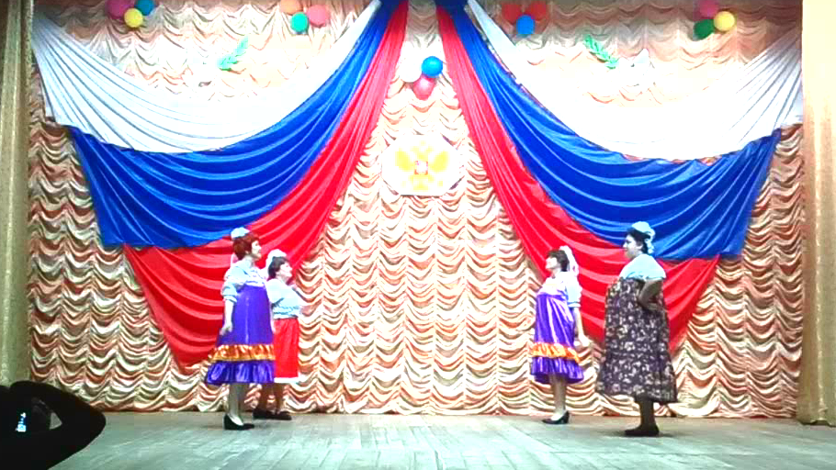

Slide 46
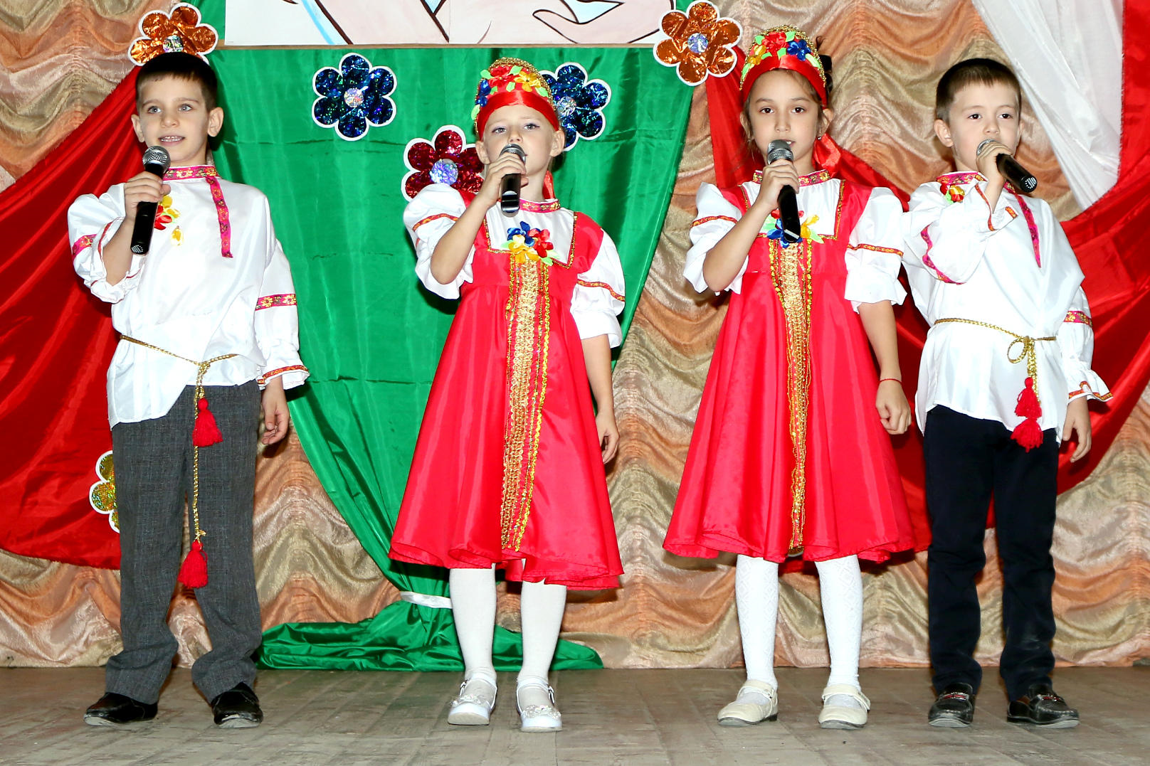
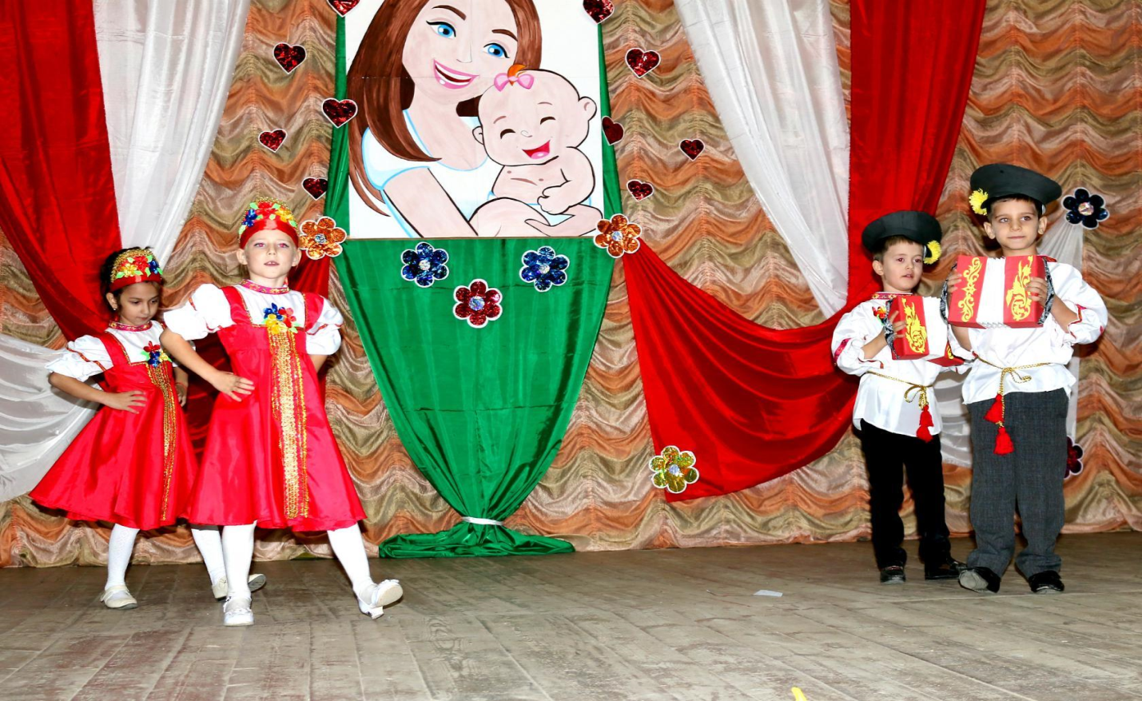

Slide 47
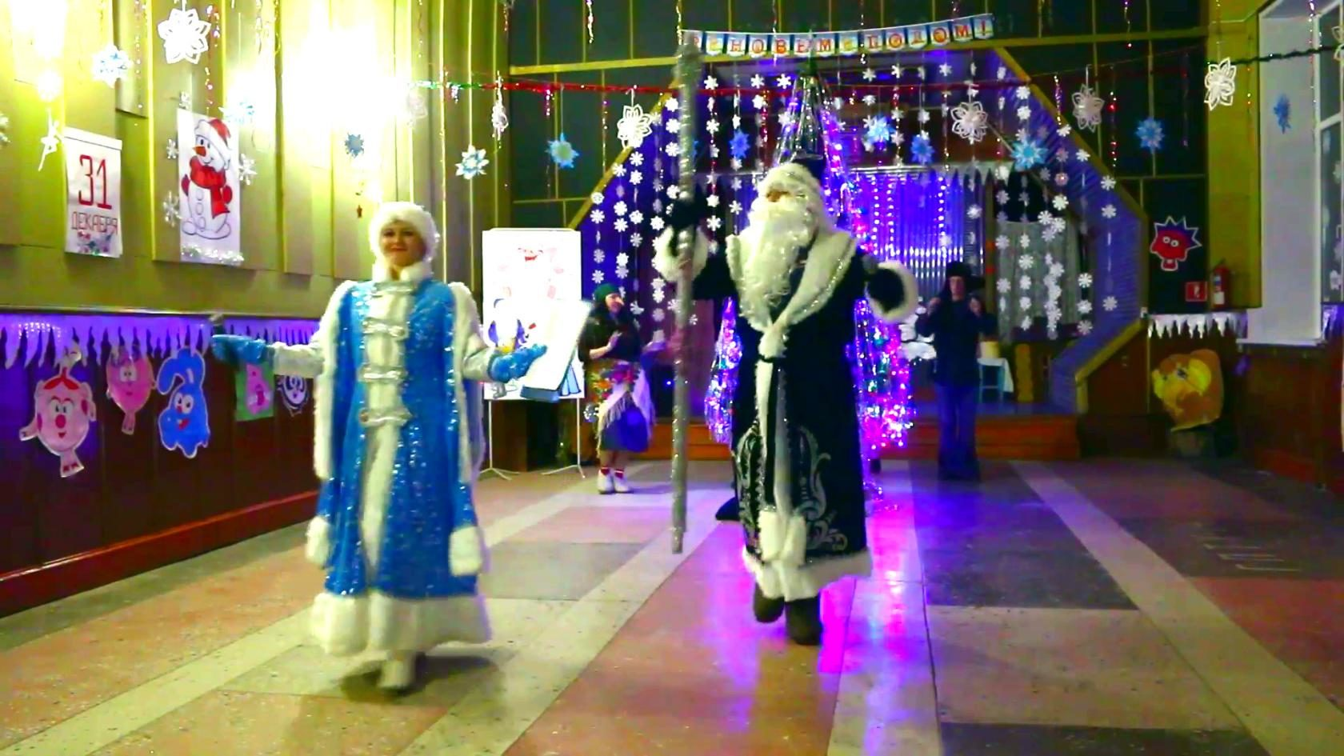
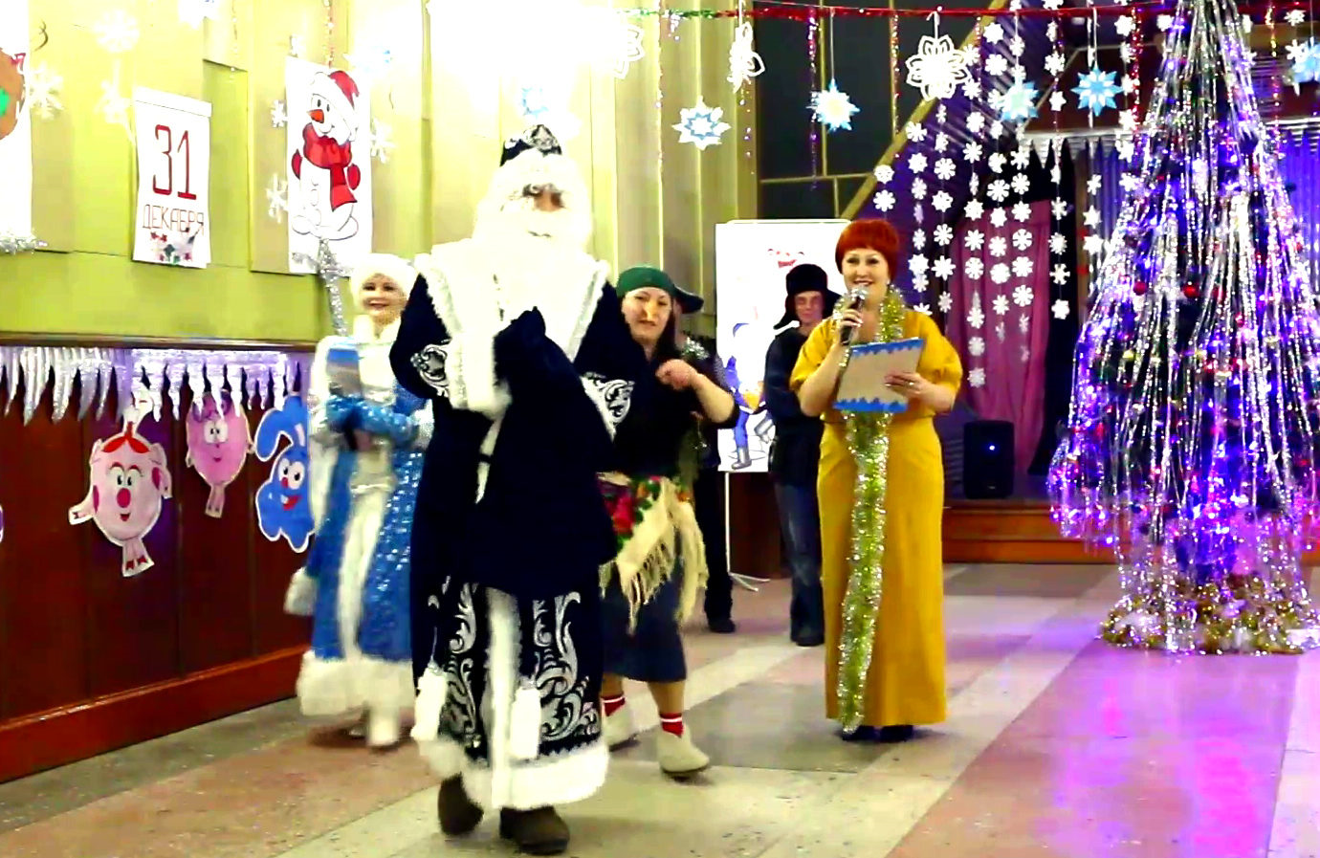

Slide 48
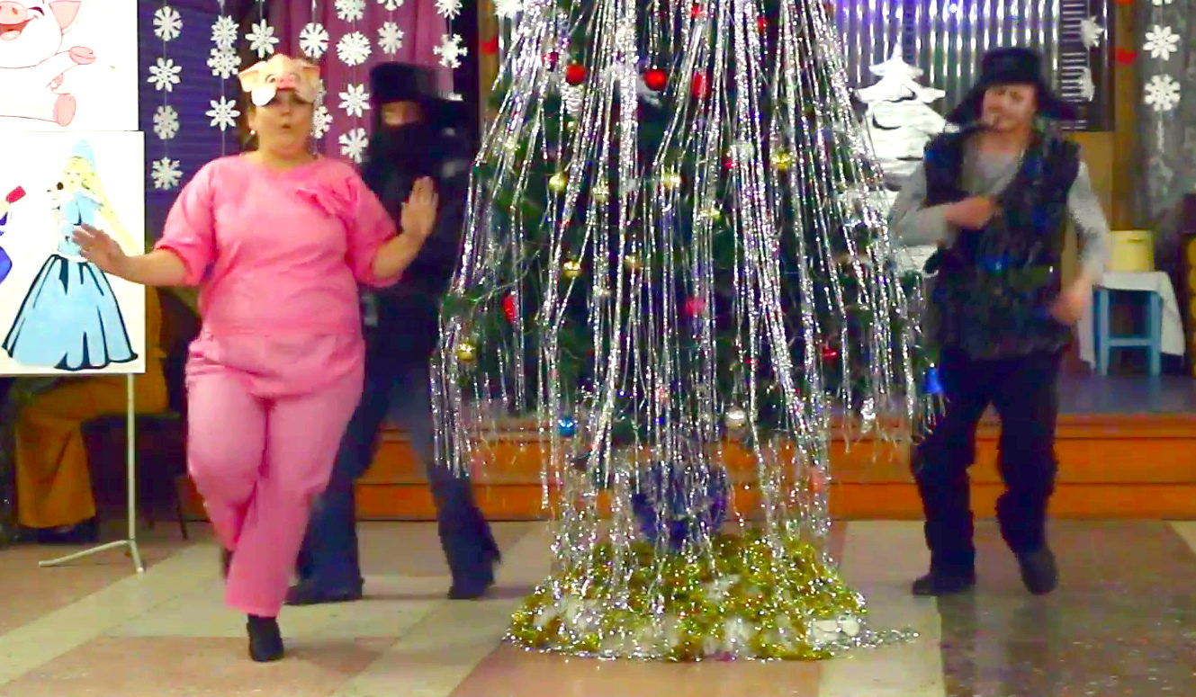
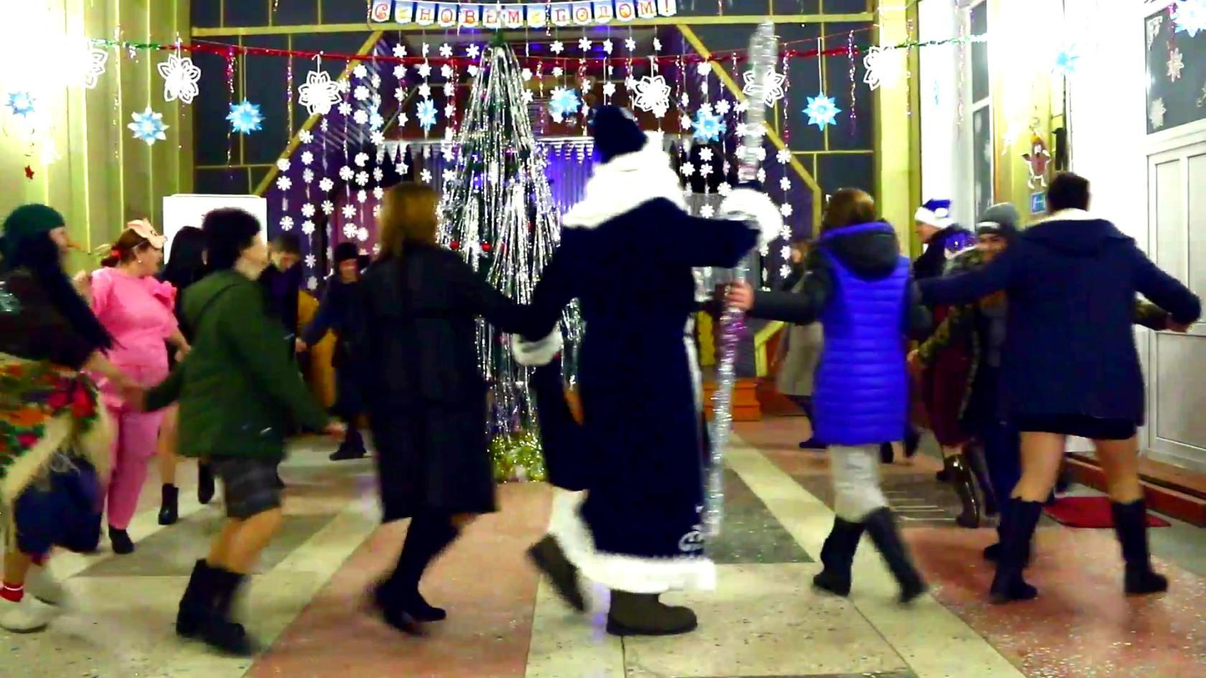


Slide 50
Недоимка по налогам
Недоимка по местным налогам
- 112,2 тыс. рублей
82,1 тыс. руб. тыс. рублей- по налогу на имущество физических лиц
29,7 тыс. рублей - по земельному налогу

Slide 51
Административная работа
В 2018 году было составлено 38 протоколов.
Наложено - 38,1 тыс.руб. штрафов.
Взыскано - 26,0 тыс.руб.
Из количества составленных протоколов : 28 составлено за безнадзорное содержание животных, 9- по благоустройству, 1 - за несоблюдение нормы нагрузки на пастбище.

Slide 52
Задачи на 2019 год
Благоустройство населенных пунктов;
Ликвидация несанкционированных свалок;
Благоустройство площади перед зданием Волочаевского СДК
Наша цель конечно же - исполнение всех возложенных на администрацию полномочий в рамках имеющихся финансовых возможностей.

Slide 53
Спасибо за внимание!

